Slide 1









“我为师生办实事”
……我们一直在路上……
外国语学院教务办公室
2022年1月6日
Notes:
版权声明：精品模板商业授权，请联系【锐旗设计】:https://9ppt.taobao.com，专业PPT老师为你解决所有PPT问题！

Slide 2

服务对象
院内教师: 218人
院内学生：本科生808人、硕士生331人、博士生180人
人文学部内学生（外语外史）：40人
全校本科生和研究生（公共外语）：5000余人
本研招生：本科250余人，硕士1400余人，博士150人
社会服务（进修教师+访问学者+兄弟院校）：20余人
院内师生：1537人；院外师生：6860余人

Slide 3

目 录
壹
贰
叁
回顾过去
--
博士岗位管理系统
正在进行
--
小语种保送生考试
继往开来
--
一些想法

Slide 4

壹
第 部分
回顾过去—博士岗位管理系统

Slide 5





困境
如何迅速、简单地发布和阅读岗位信息？
如何公平、公正地颁发博士研究生岗位奖学金？
岗位种类多，时长不一，统计不易
博士研究生岗位管理系统的初衷
《北京大学博士研究生岗位奖学金管理办法》
外语学院体量大、专业多、管理复杂，旧有的学生岗位管理方式主要借助于邮件、电话、微信等途径，学生不方便获取岗位信息，老师不便于发布岗位信息，双方信息的沟通渠道不畅，效率低下，数据统计容易有纰漏。
特殊要求如何满足？
通知难，分工难，协调难
工作效果如何？
工作时长达标了吗？

Slide 6

历程
2020年12月按学校要求，委托通元公司将“双非网站”迁移至校内服务器
2018年11月旧版“博士岗位管理系统”正式上线使用
2018年7月13日公布了《北京大学外国语学院博士研究生岗位奖学金管理办法实施细则》
04
03
02
2021年7月1日新版“博士岗位管理系统”正式上线使用
05
01
2017年6月14日颁布《北京大学博士研究生岗位奖学金管理办法》
至今，系统运行良好，功能完善，安全性提升，更好的为学院教学科研和管理服务
06

Slide 7
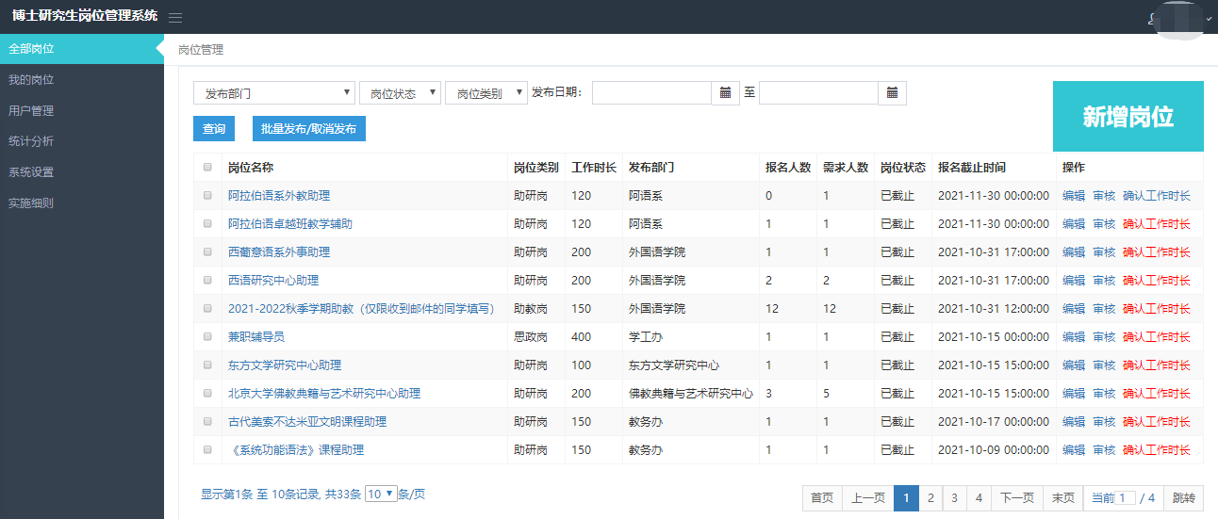
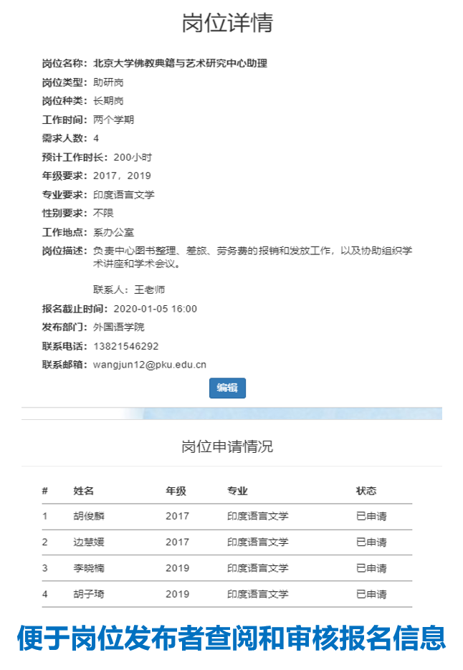
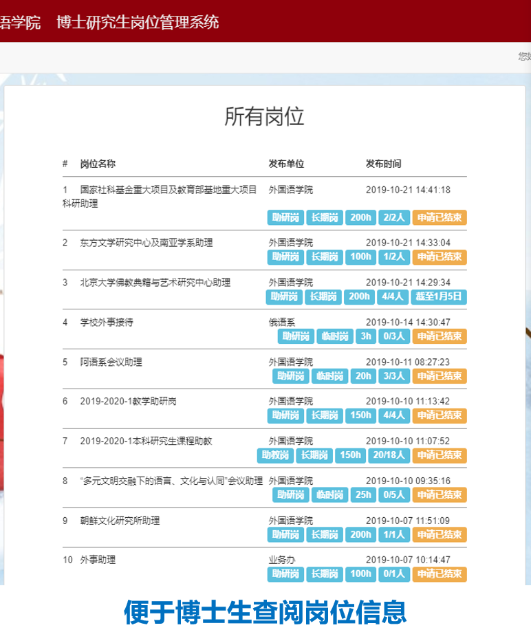
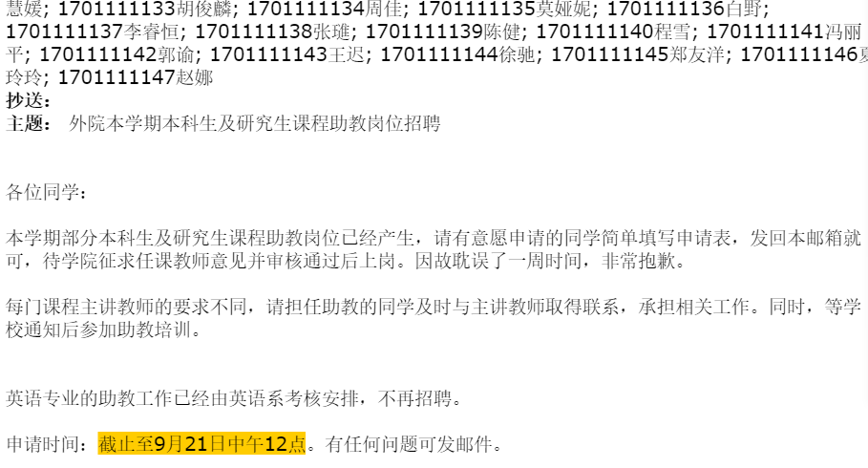
应用
现在
中期
早期
使用校内统一身份登录，更加安全和便捷

Slide 8
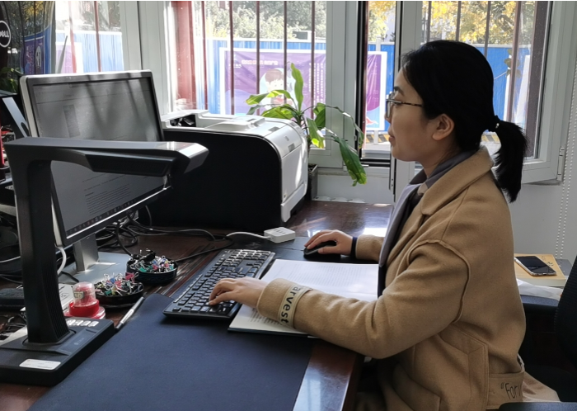
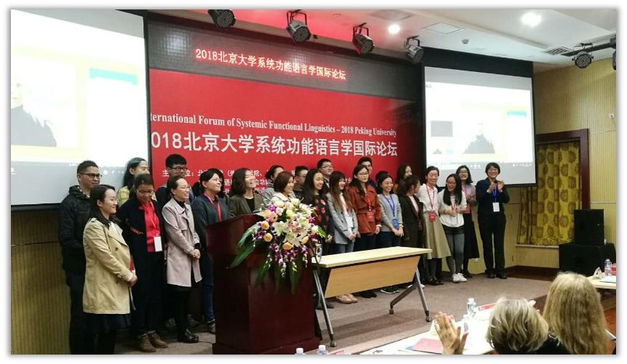
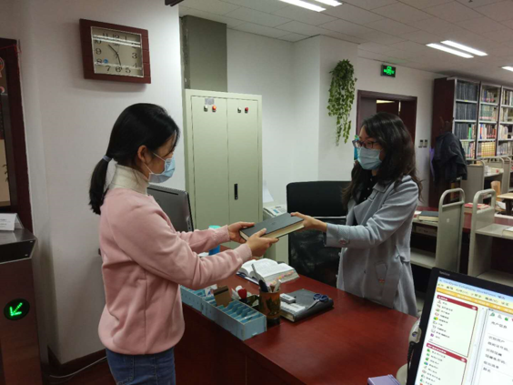
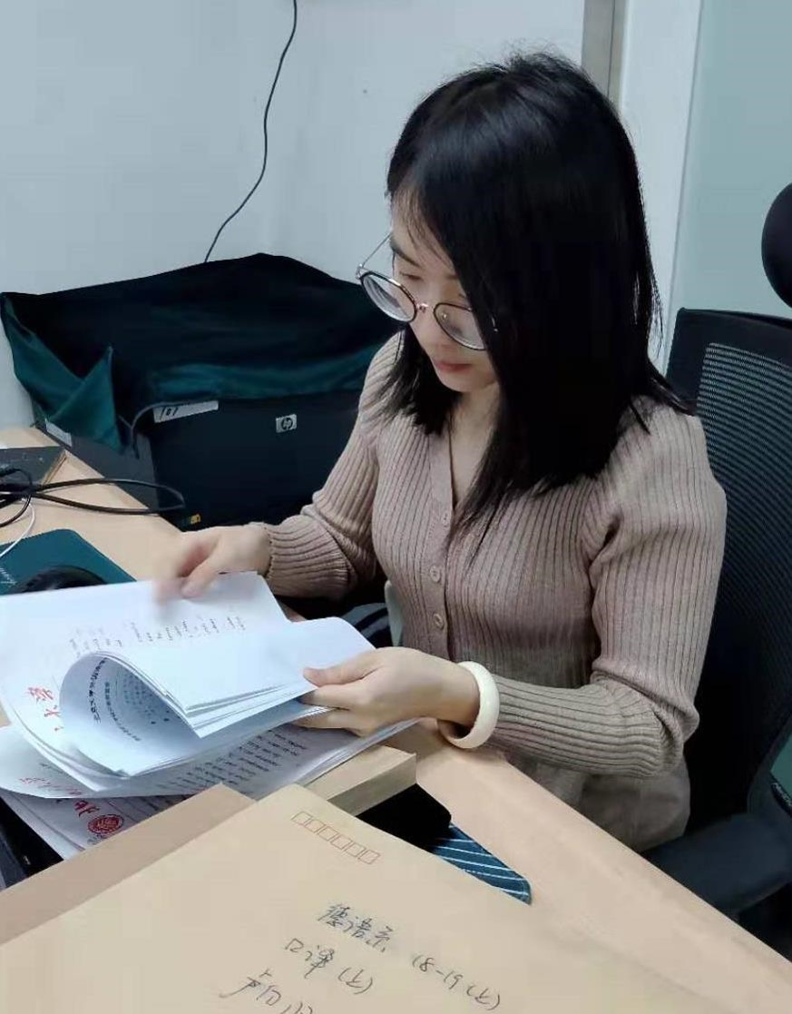

Slide 9

反馈
学
生
“在一学期的工作中，我真切地体验到了教务工作的繁杂琐碎、教务老师工作的不易，曾经有过的一些不理解也烟消云散。一学期的助理工作不仅锻炼了我查找信息、整理资料、沟通交流、换位思考的能力，还增强了我的时间观念、提高了我的责任意识，让我在日常的学习和生活中更加细致耐心。”
学
生
“我协助系里老师完成了讲座论坛的筹备、会务等工作，在这个过程中，不仅能了解到学科的发展动态，又能学习到相关的专业知识，积累丰富的工作经验，无论对学业发展还是工作经验的积累，都起到了积极的作用”
图
书
馆
“外院分管每学期都招募了10多位博士生担任流通阅览台口的学生助理，这些博士生的加入大大缓解了图书馆的流通压力，未来我们也希望学校的这项政策能够持续下去”
系
所
老
师
“以前请学生帮忙，需要额外给学生做助理费，也很不好意思，自从有了博士岗位管理系统后，学生积极性也增加了，也会主动要求我们给安排工作了”

Slide 10
总结
总结两年的实践经验，可以自豪地说， “管理系统”切实地发挥了预期作用。除了帮助教师及相关组织机构尽快找到合适的学生助理之外，在促进学生依据自身能力选择工作岗位、踏实完成助研工作、获取应得奖励方面的效果也尤为明显，为师生双方都提供了便利，获得了师生一致好评。

Slide 11
贰
第 部分
正在进行—疫情之下，送考到家

Slide 12
疫情之下，送考到家——2022年外语保送生考试
全体总动员
勇挑重担
外派
18位专职老师
14位学生助理
16个城市
17所中学
驻守
15位行政老师
设备到位
兄弟院校
人大、浙大
共享协作
监考人员、试题、设备
通力合作
电脑
53台
监控摄像头
36个
前期周密部署 考前细致演练
放弃元旦假日
布置考场
优化流程
零差错、零失误、零事故

Slide 13
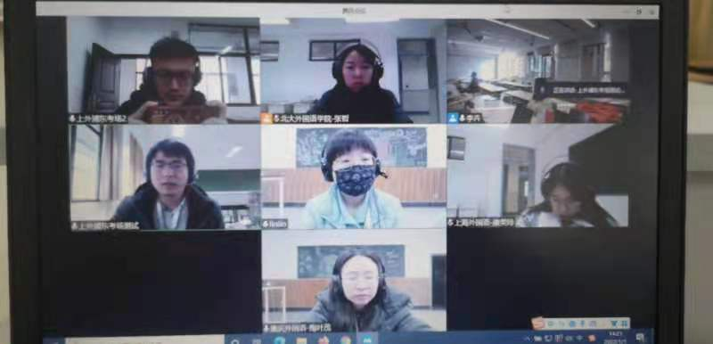
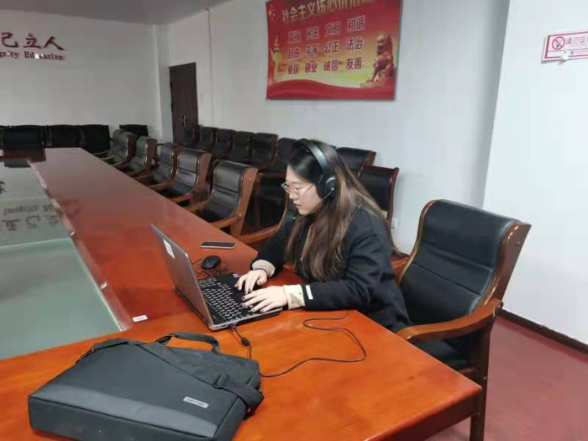
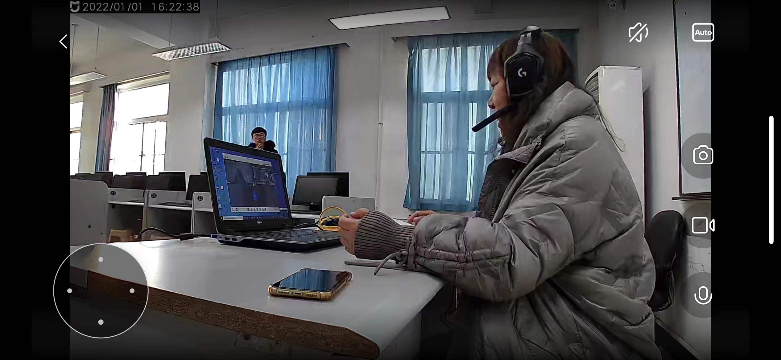
心往一处想，劲往一处使，上下一条心，全院一盘棋
设备调试

Slide 14
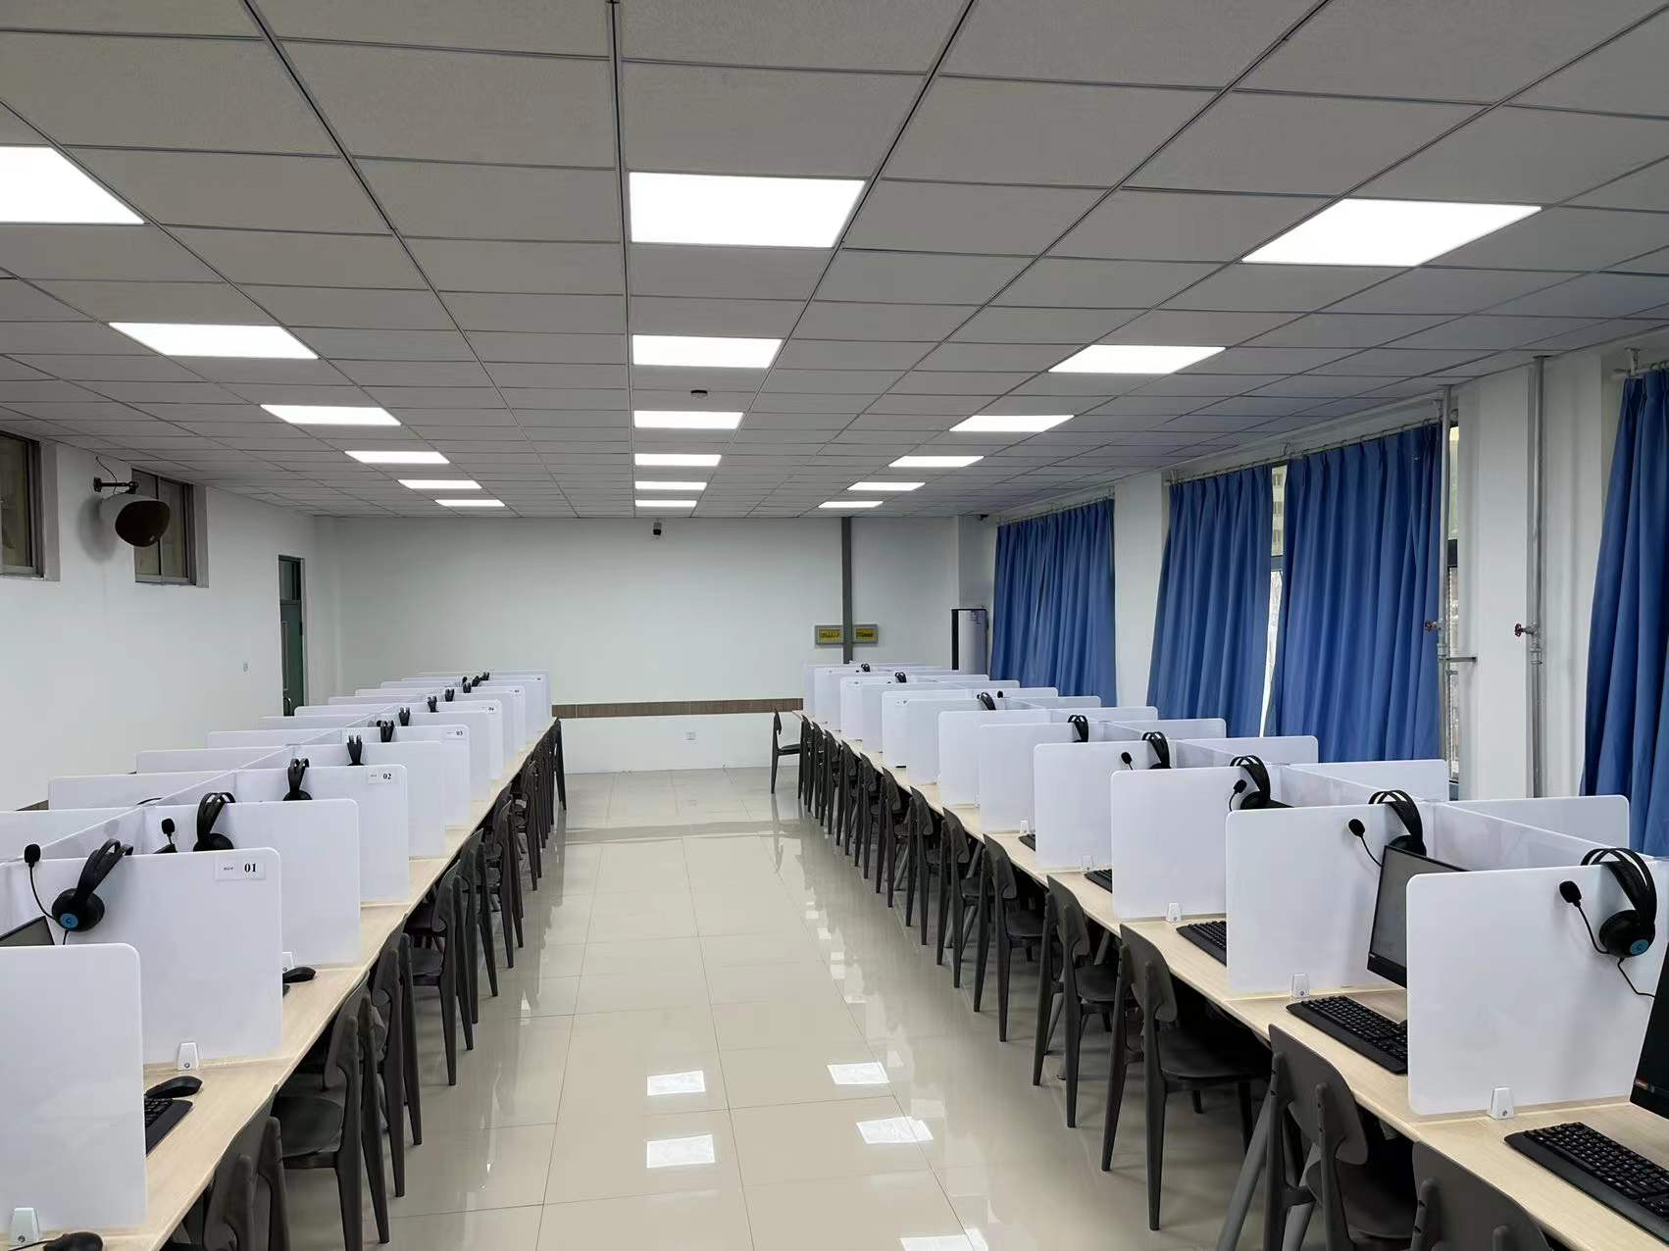
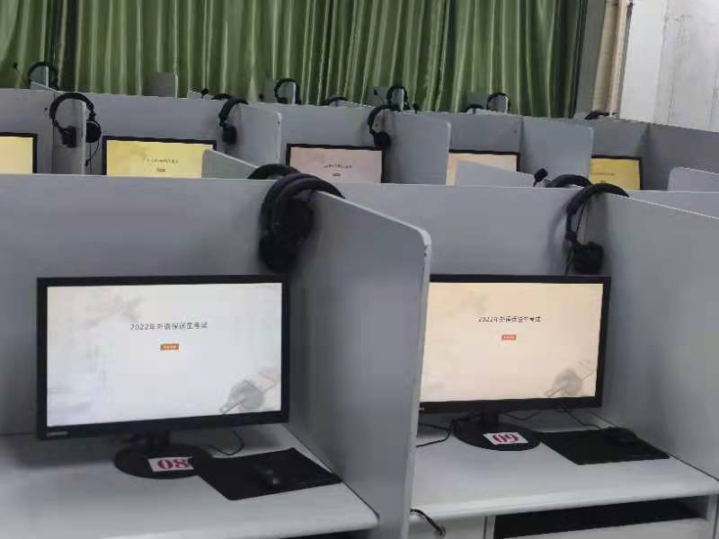
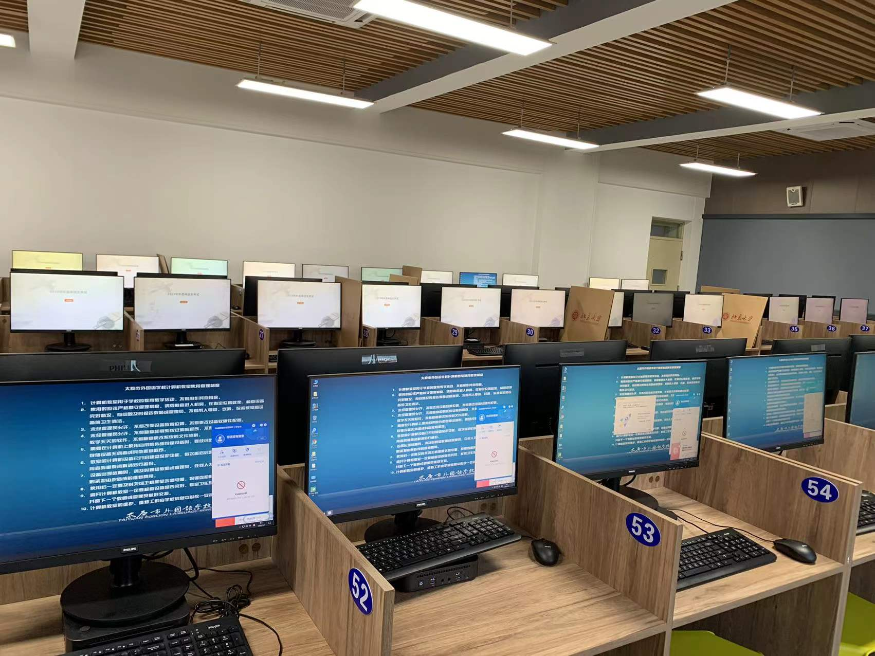
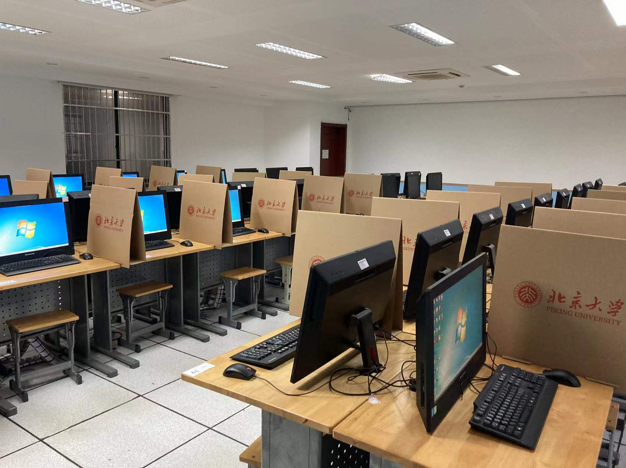
心往一处想，劲往一处使，上下一条心，全院一盘棋
中学笔试考场

Slide 15
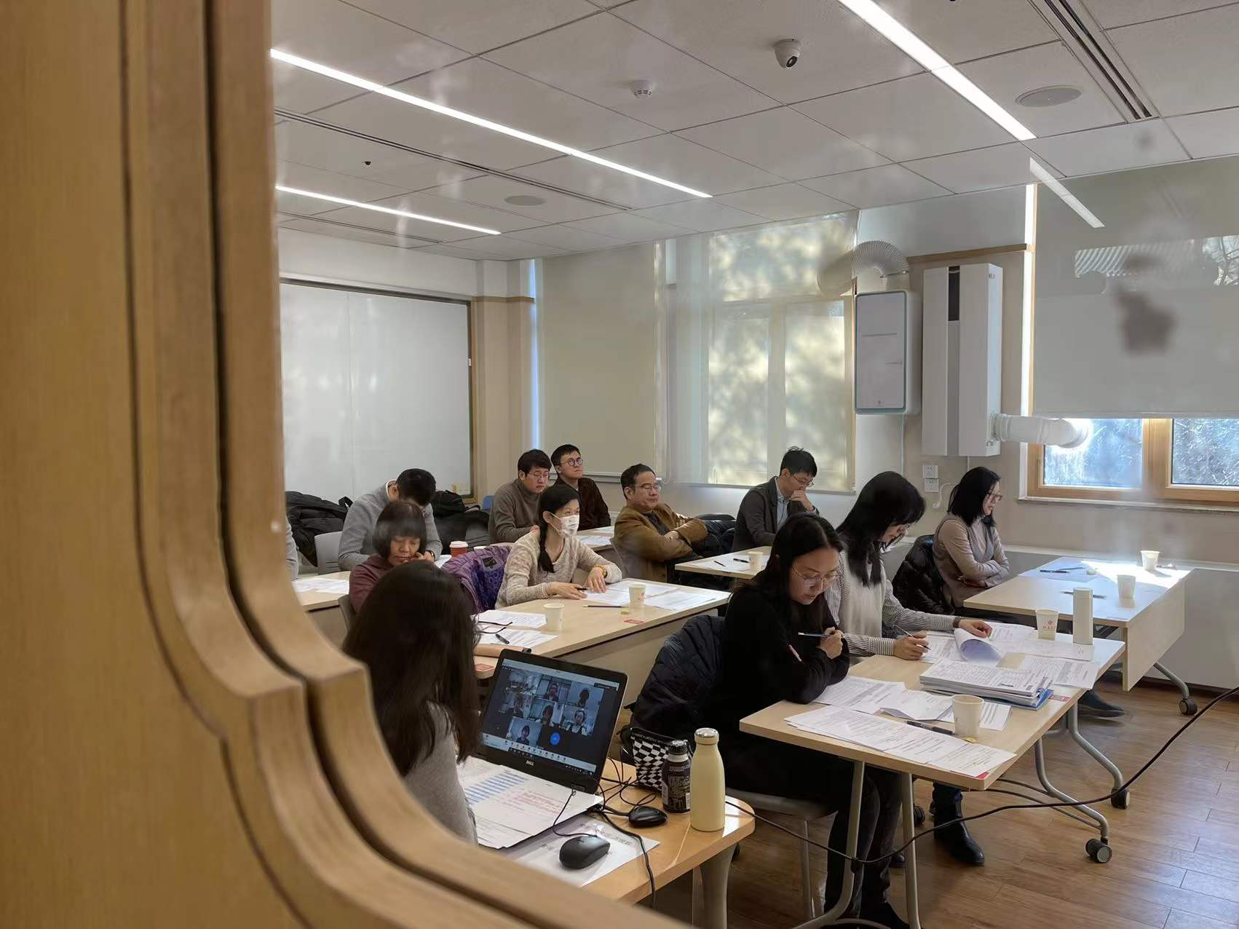
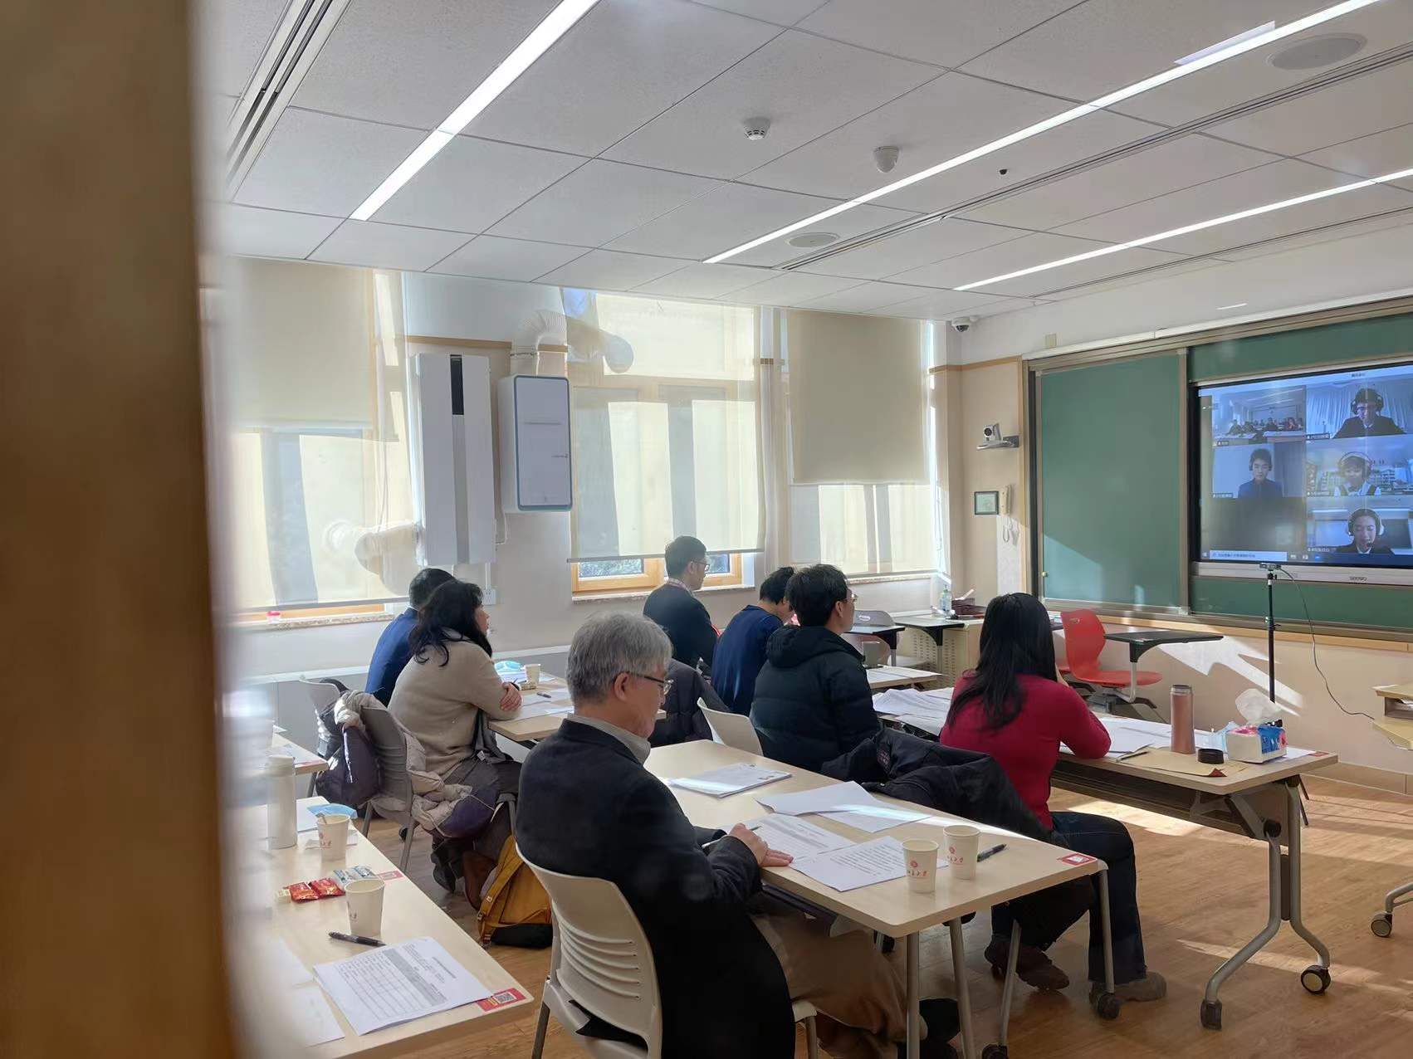
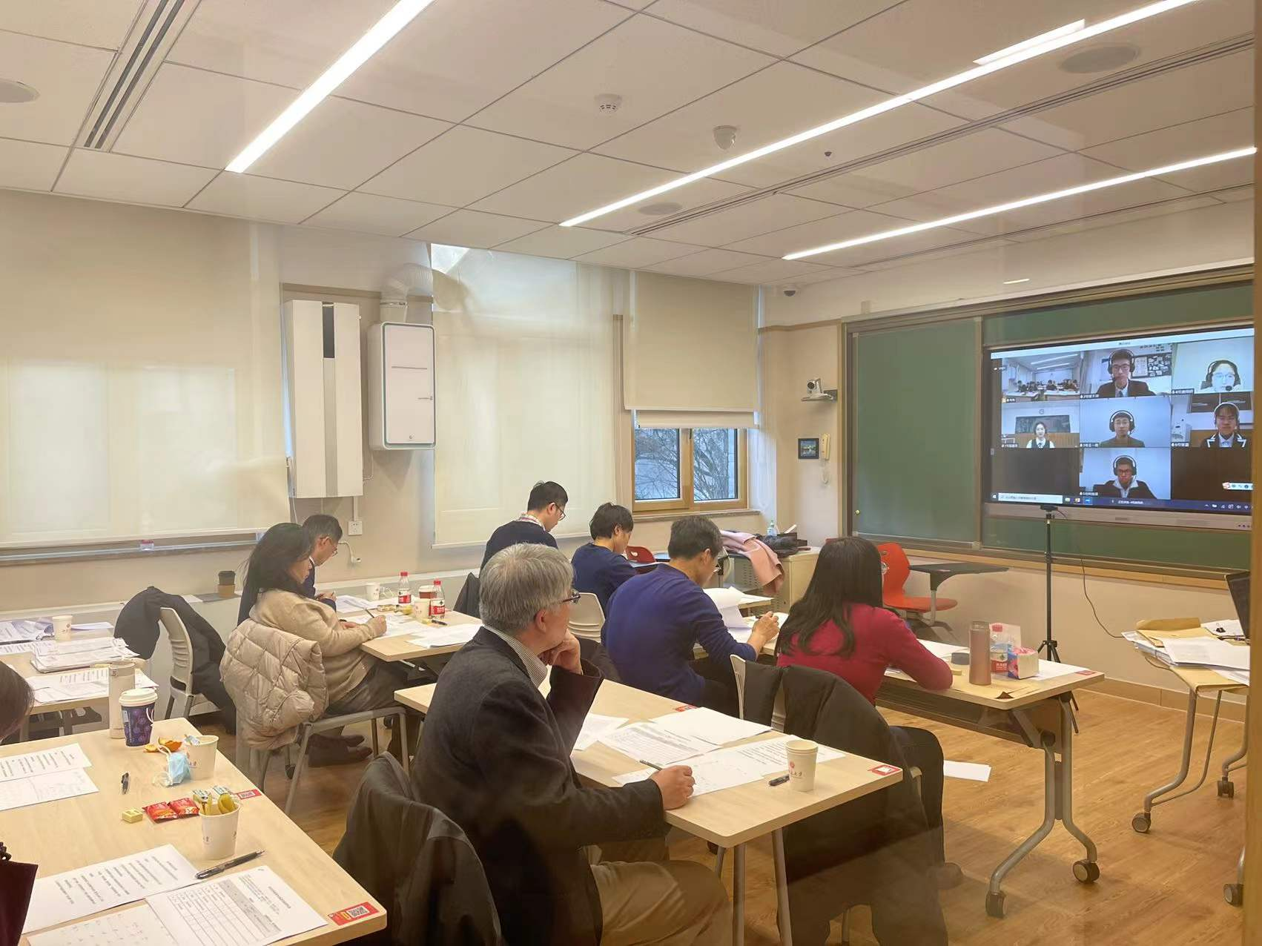
心往一处想，劲往一处使，上下一条心，全院一盘棋
面试现场（考官端）

Slide 16
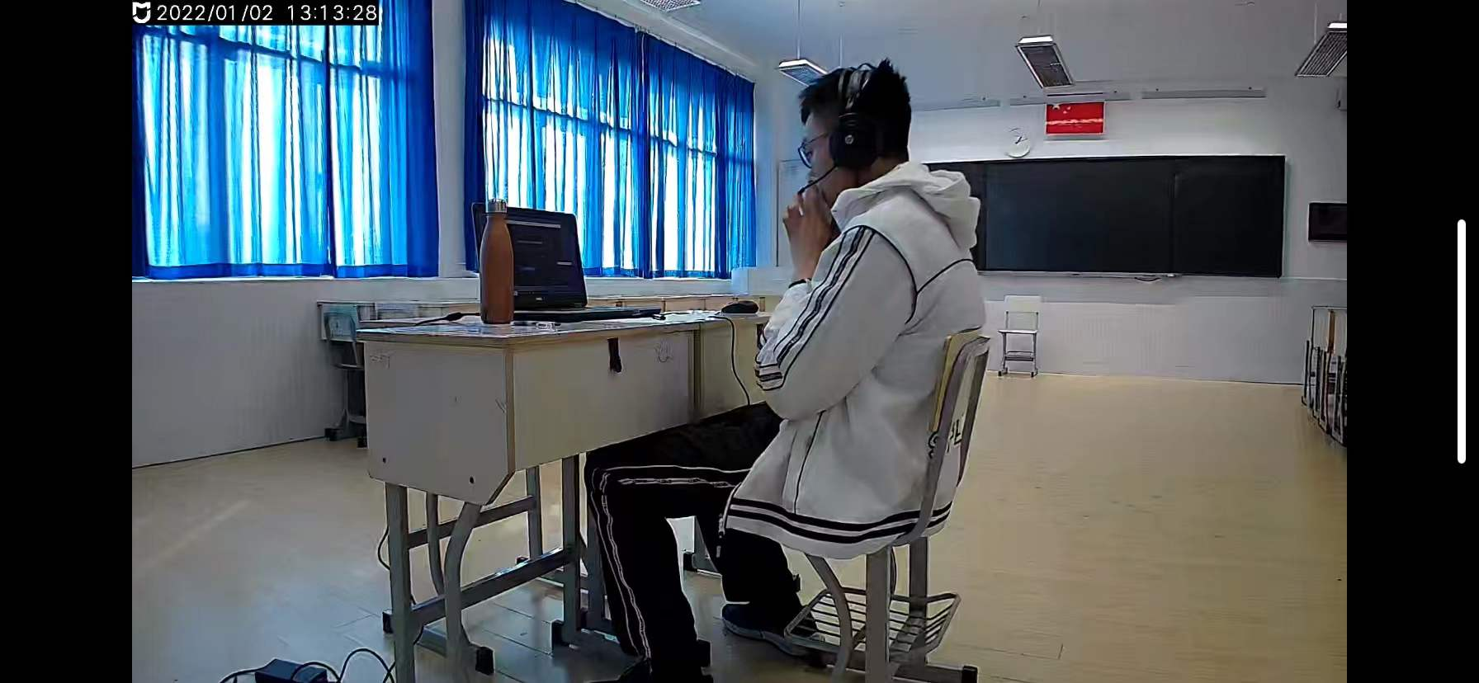
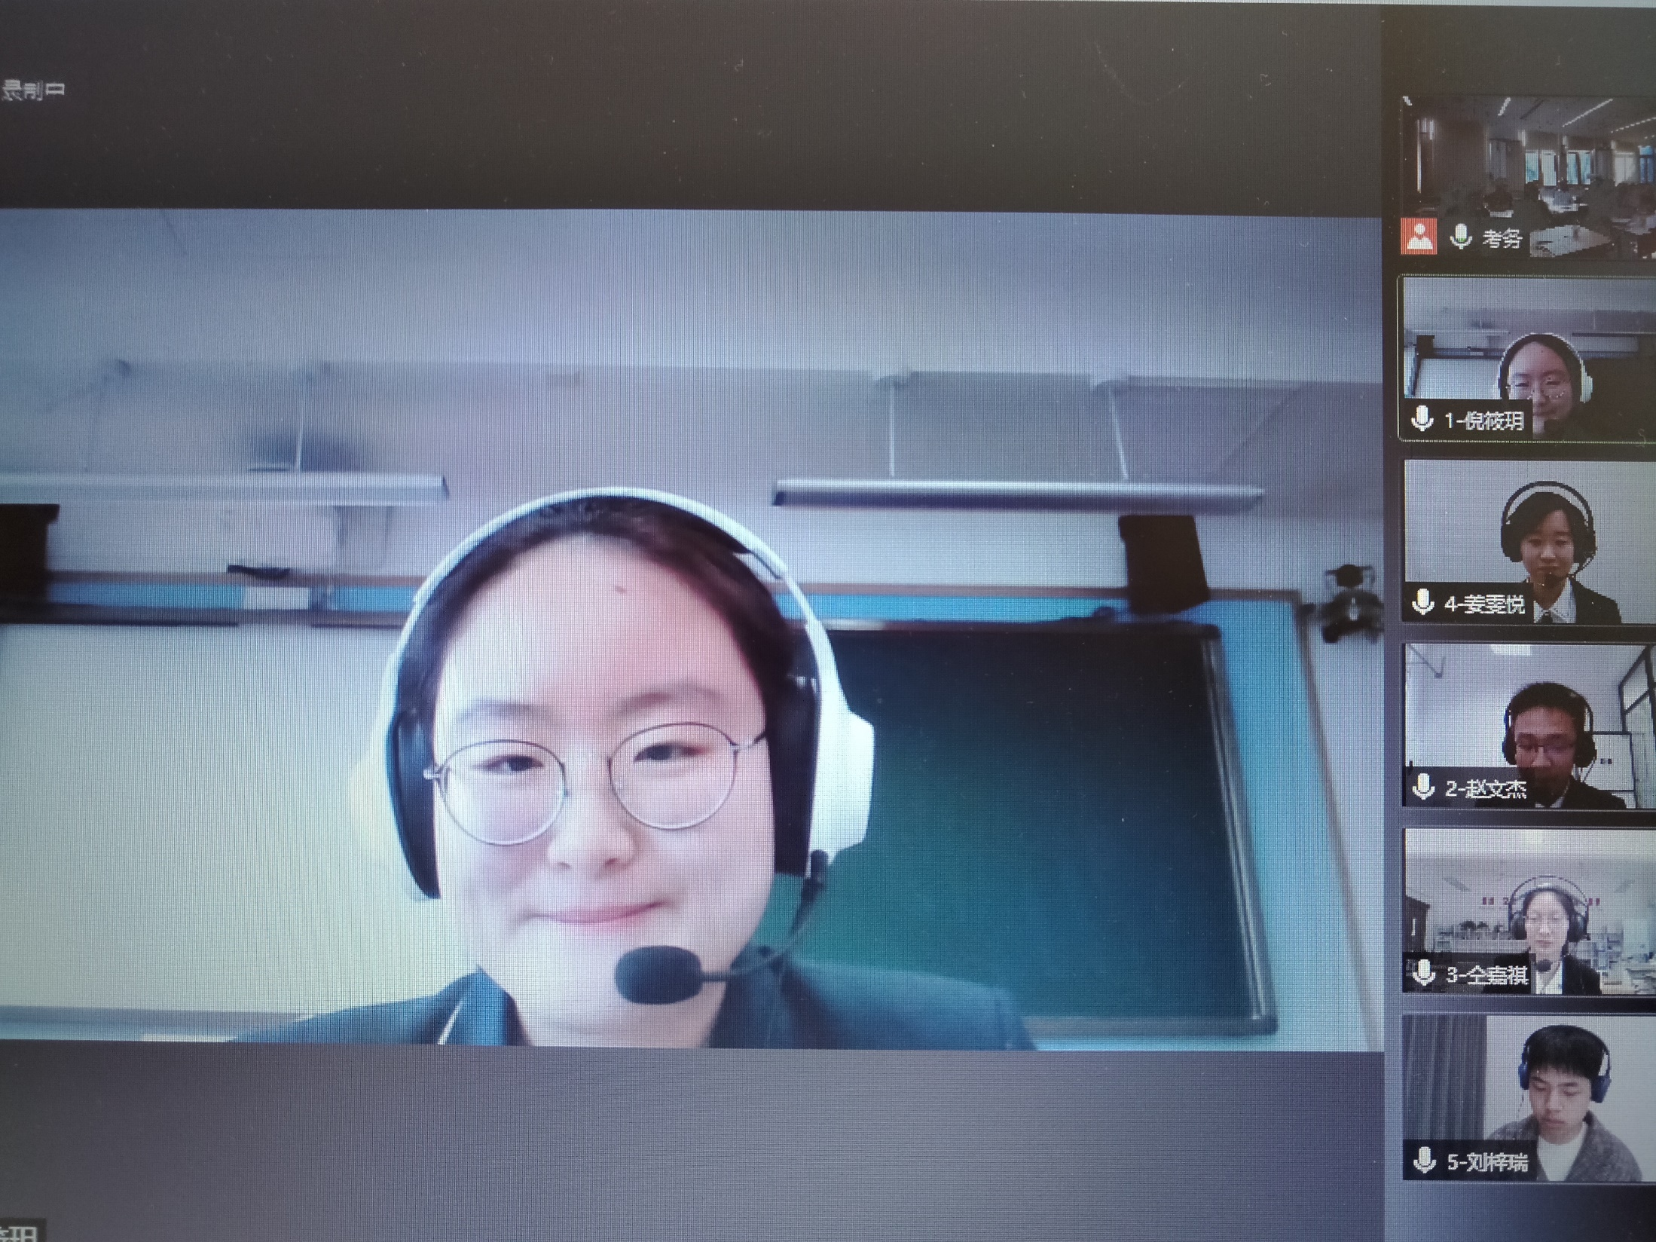
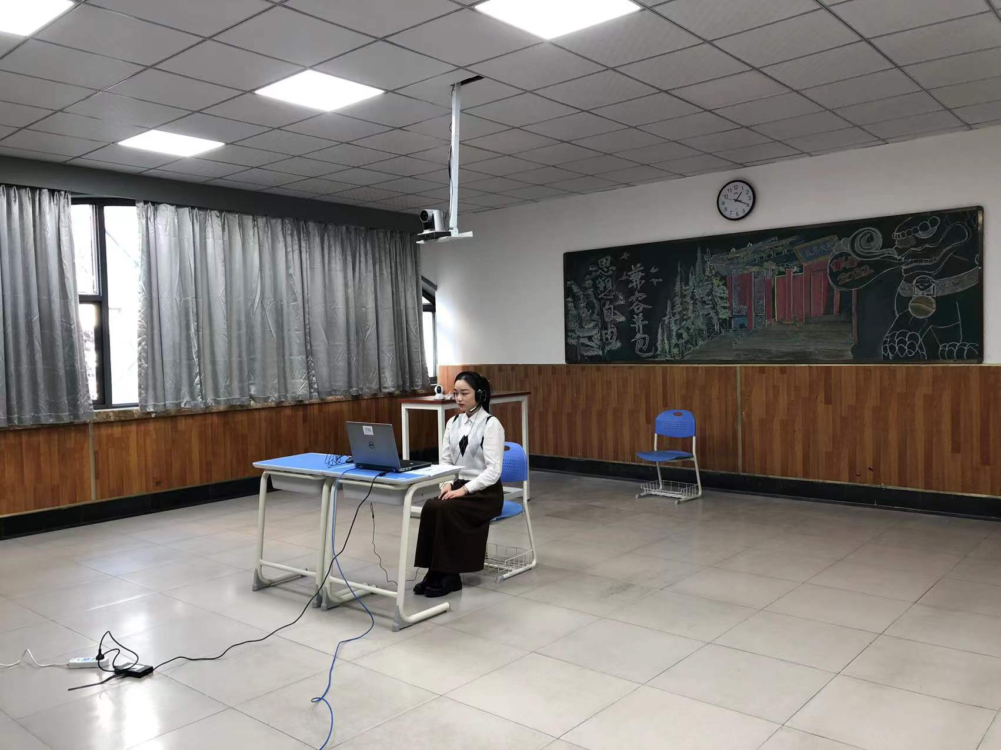
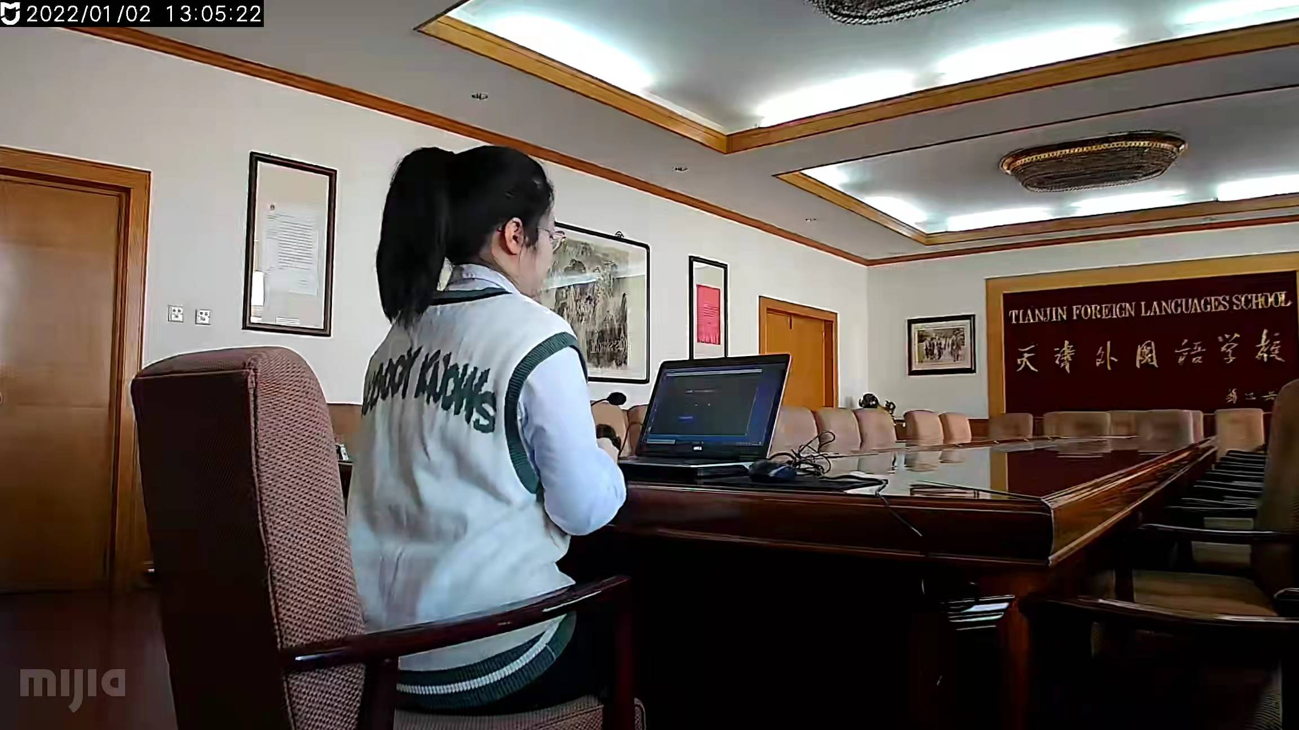
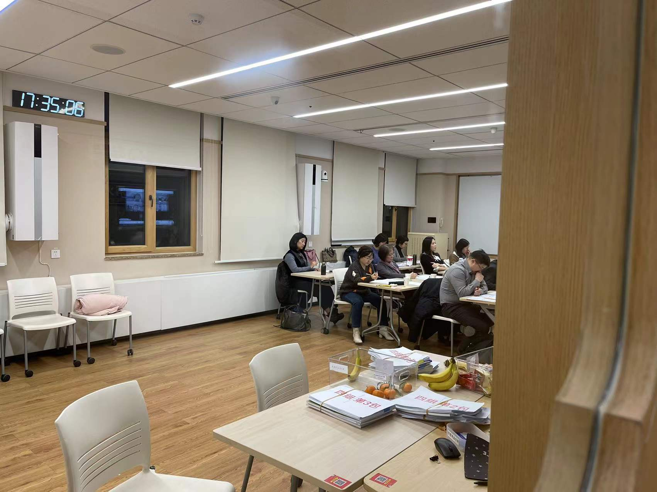
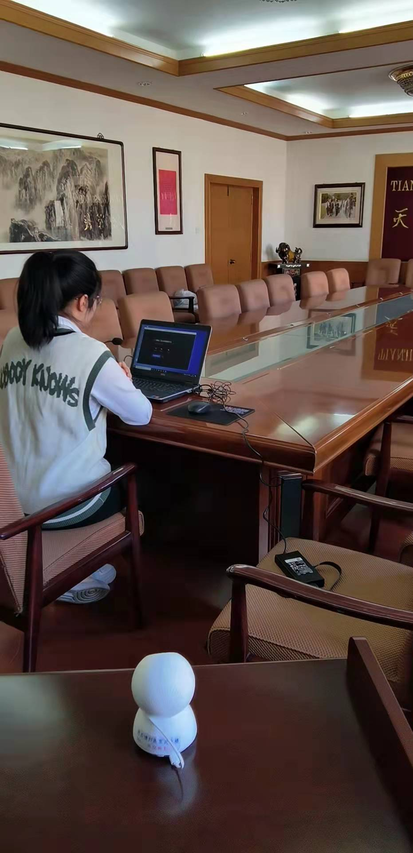
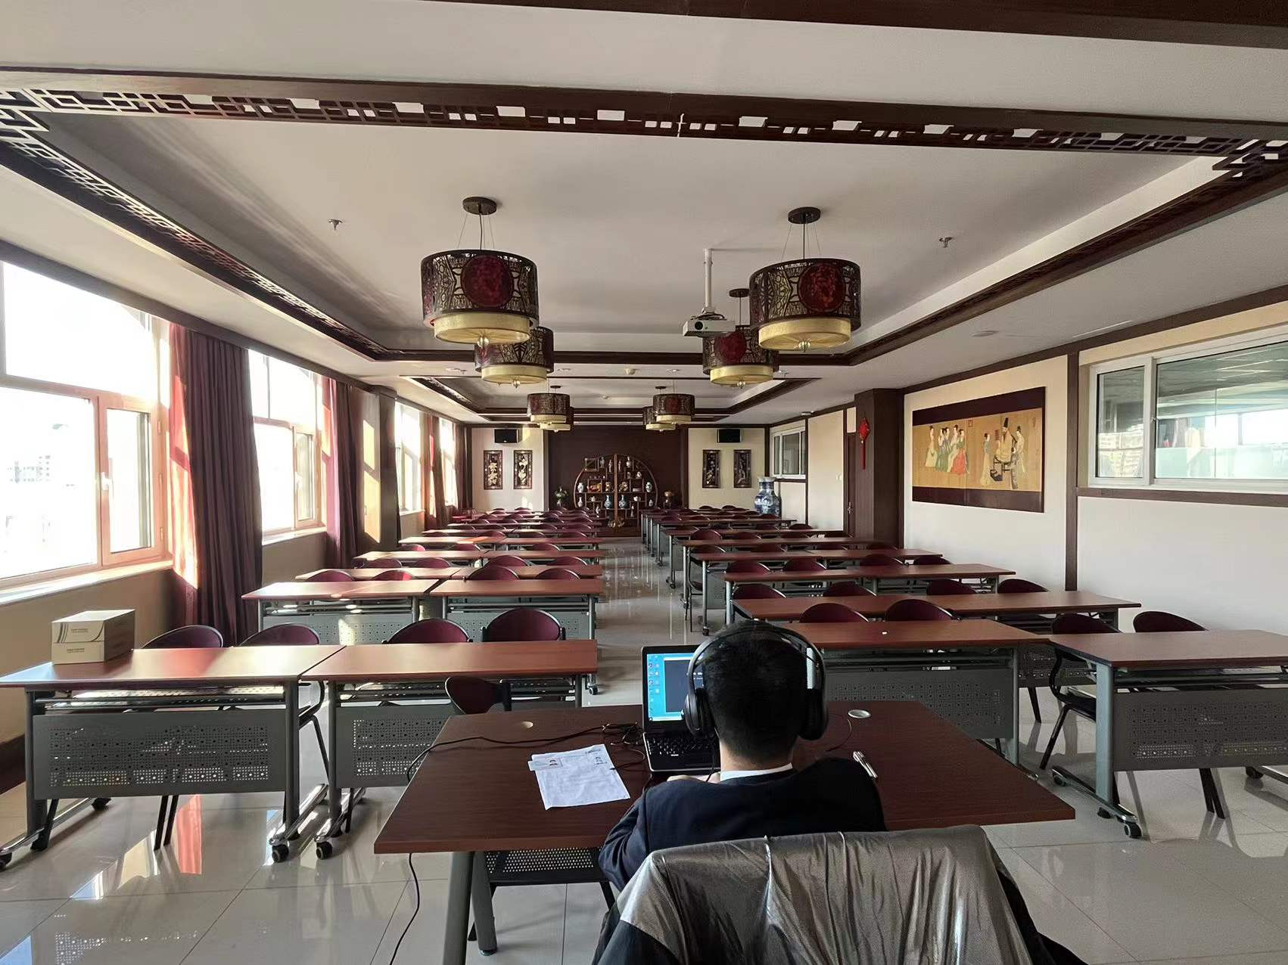
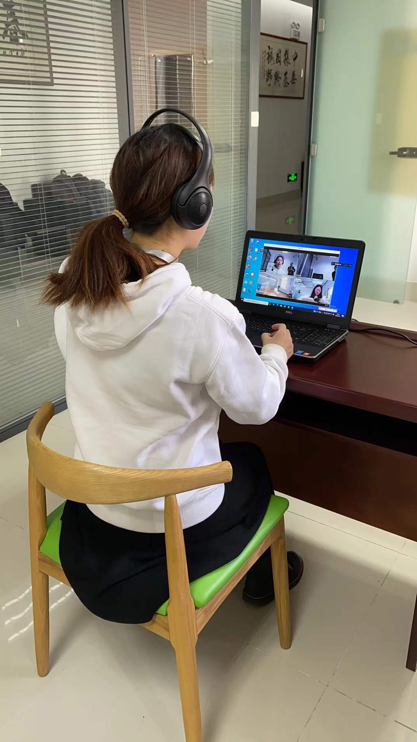
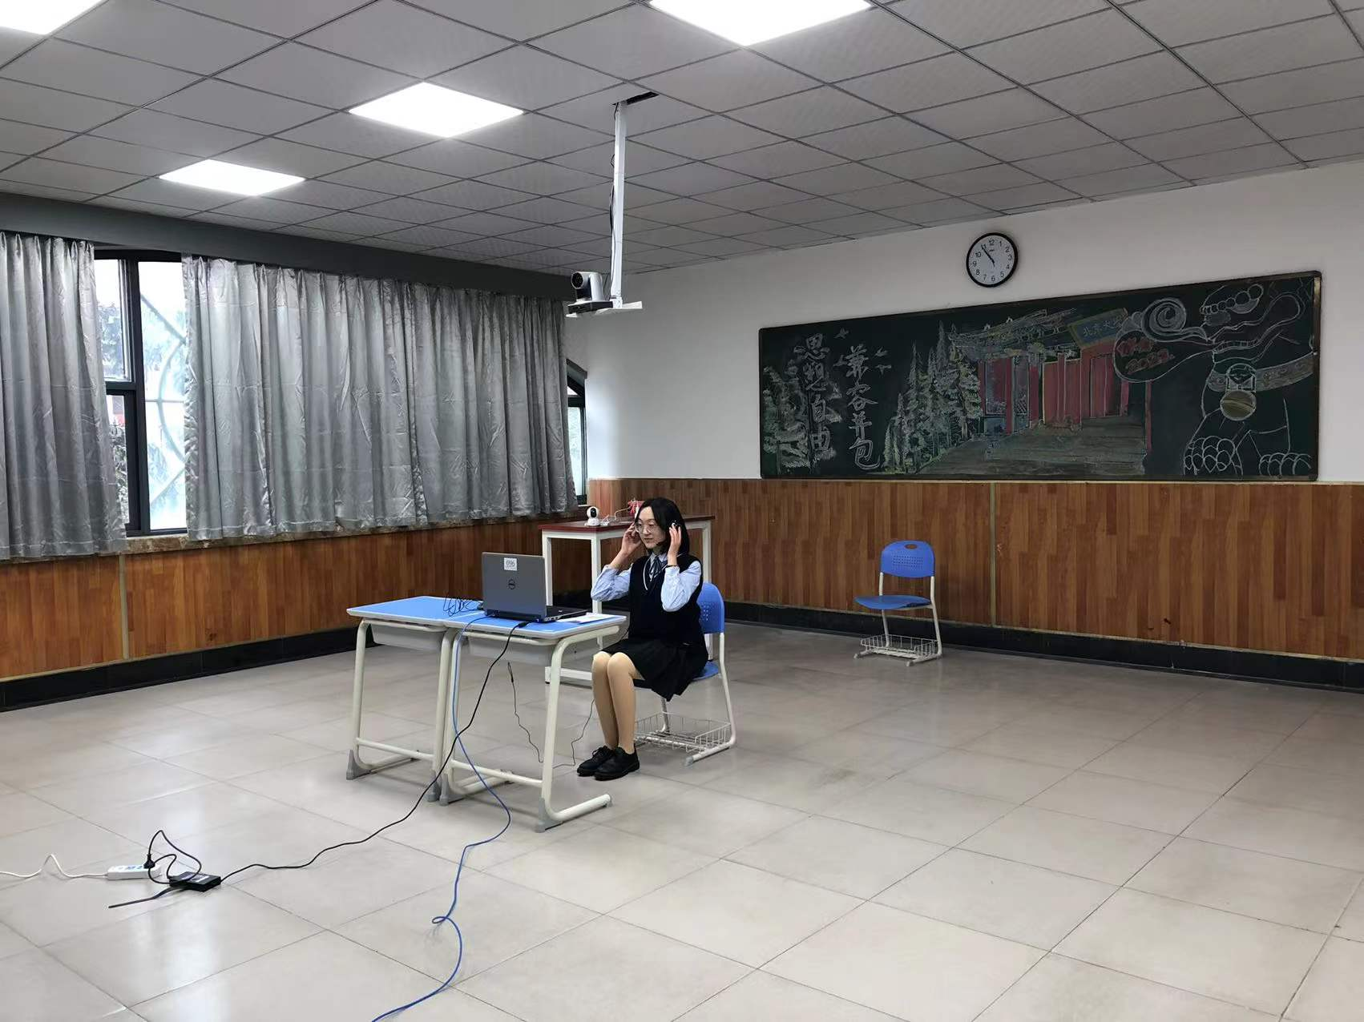
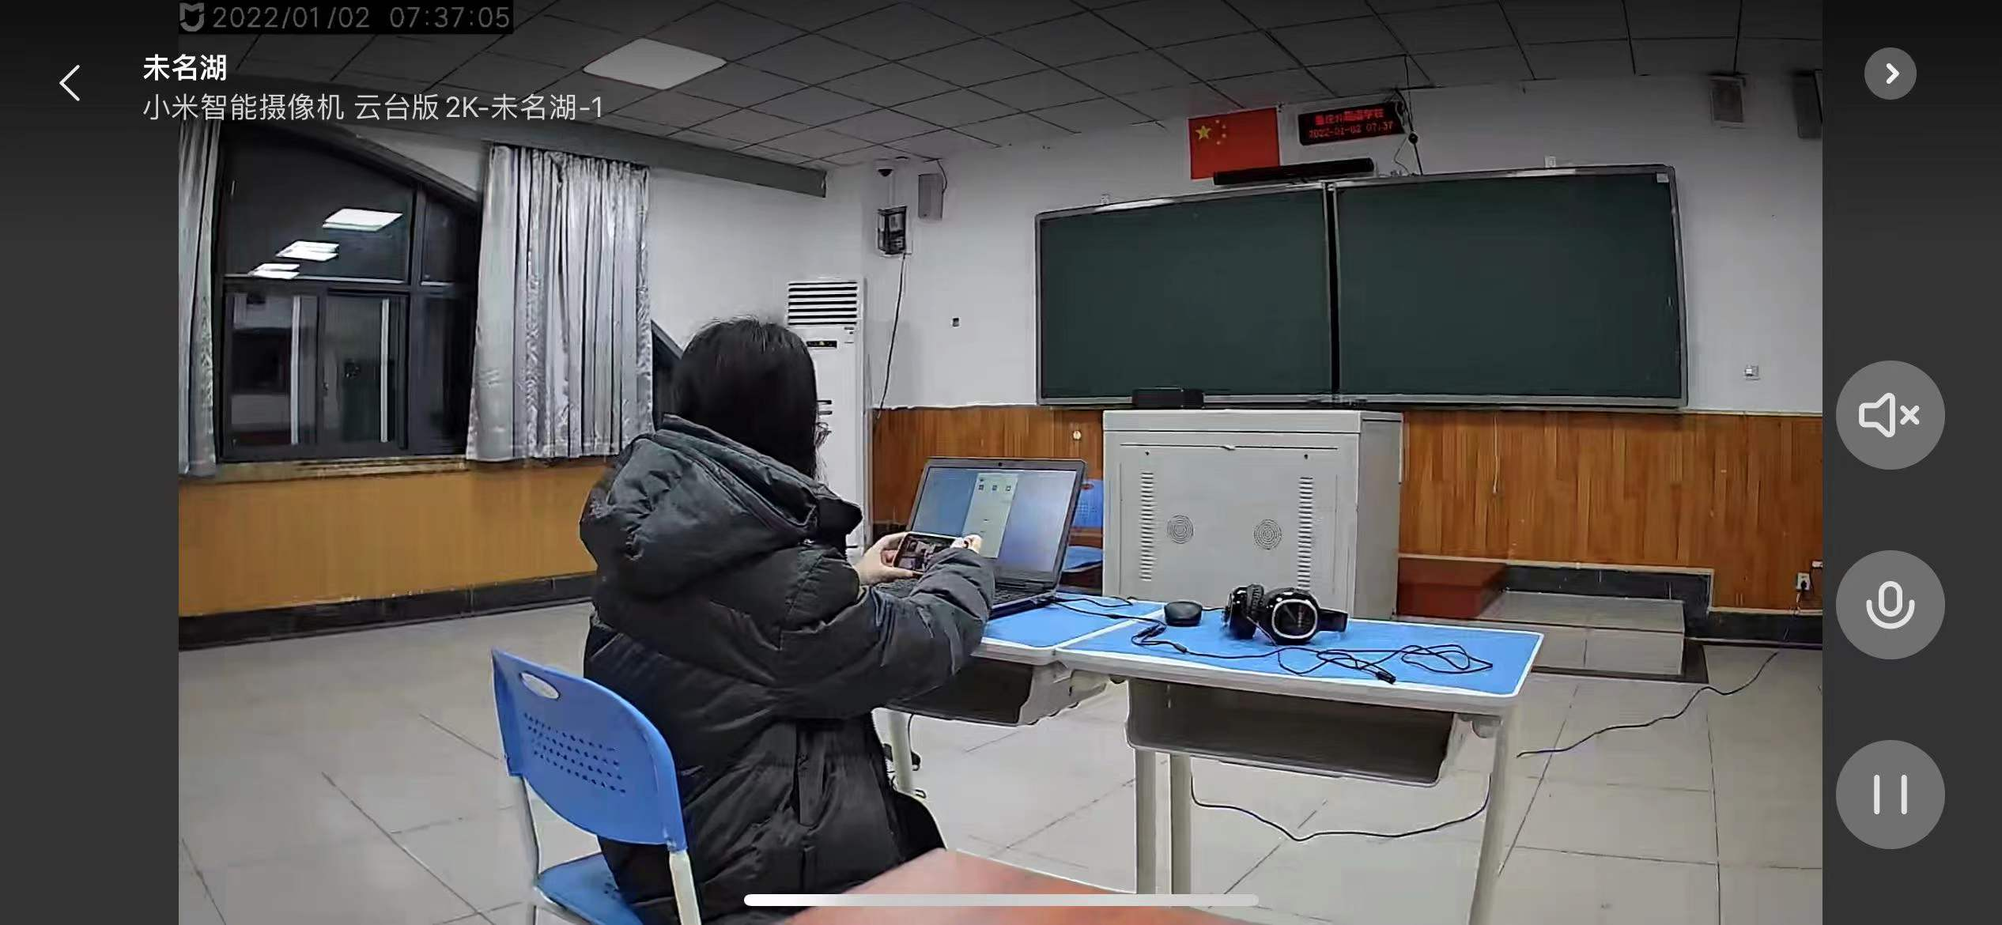
心往一处想，劲往一处使，上下一条心，全院一盘棋
面试现场（学生端）

Slide 17
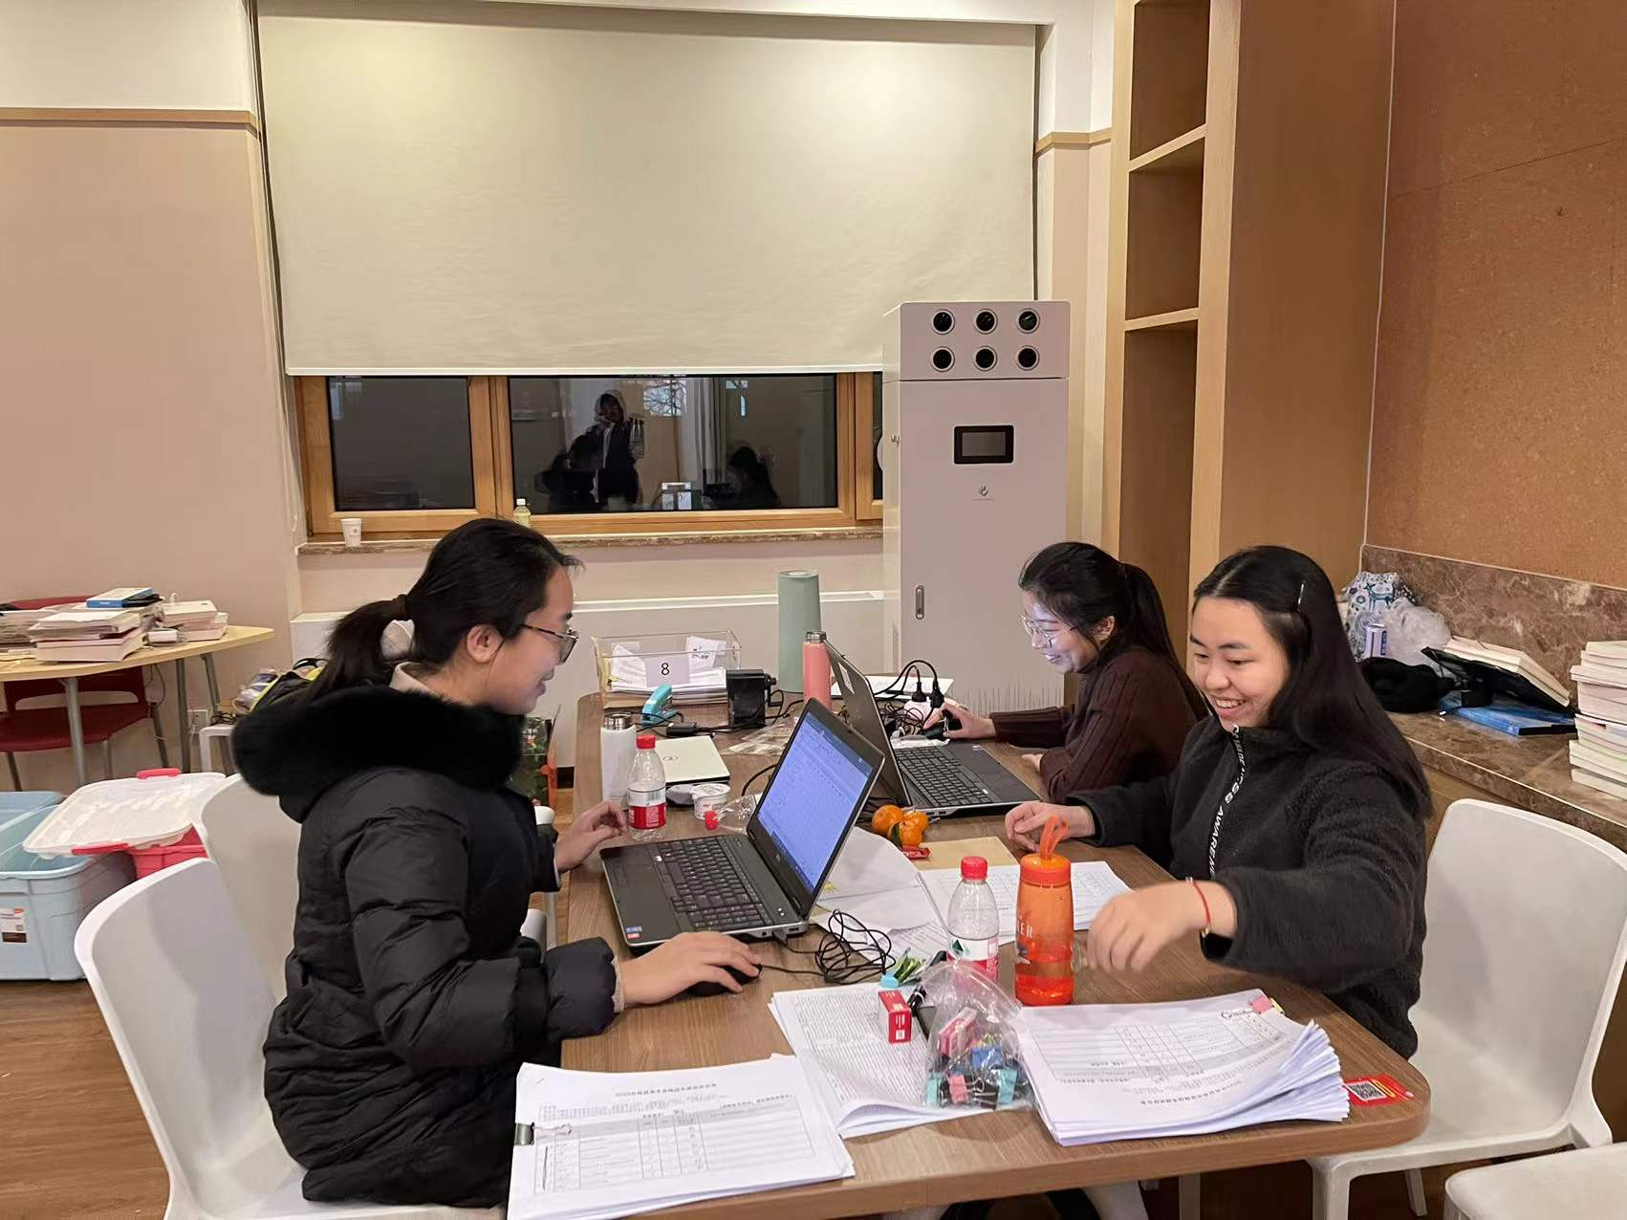
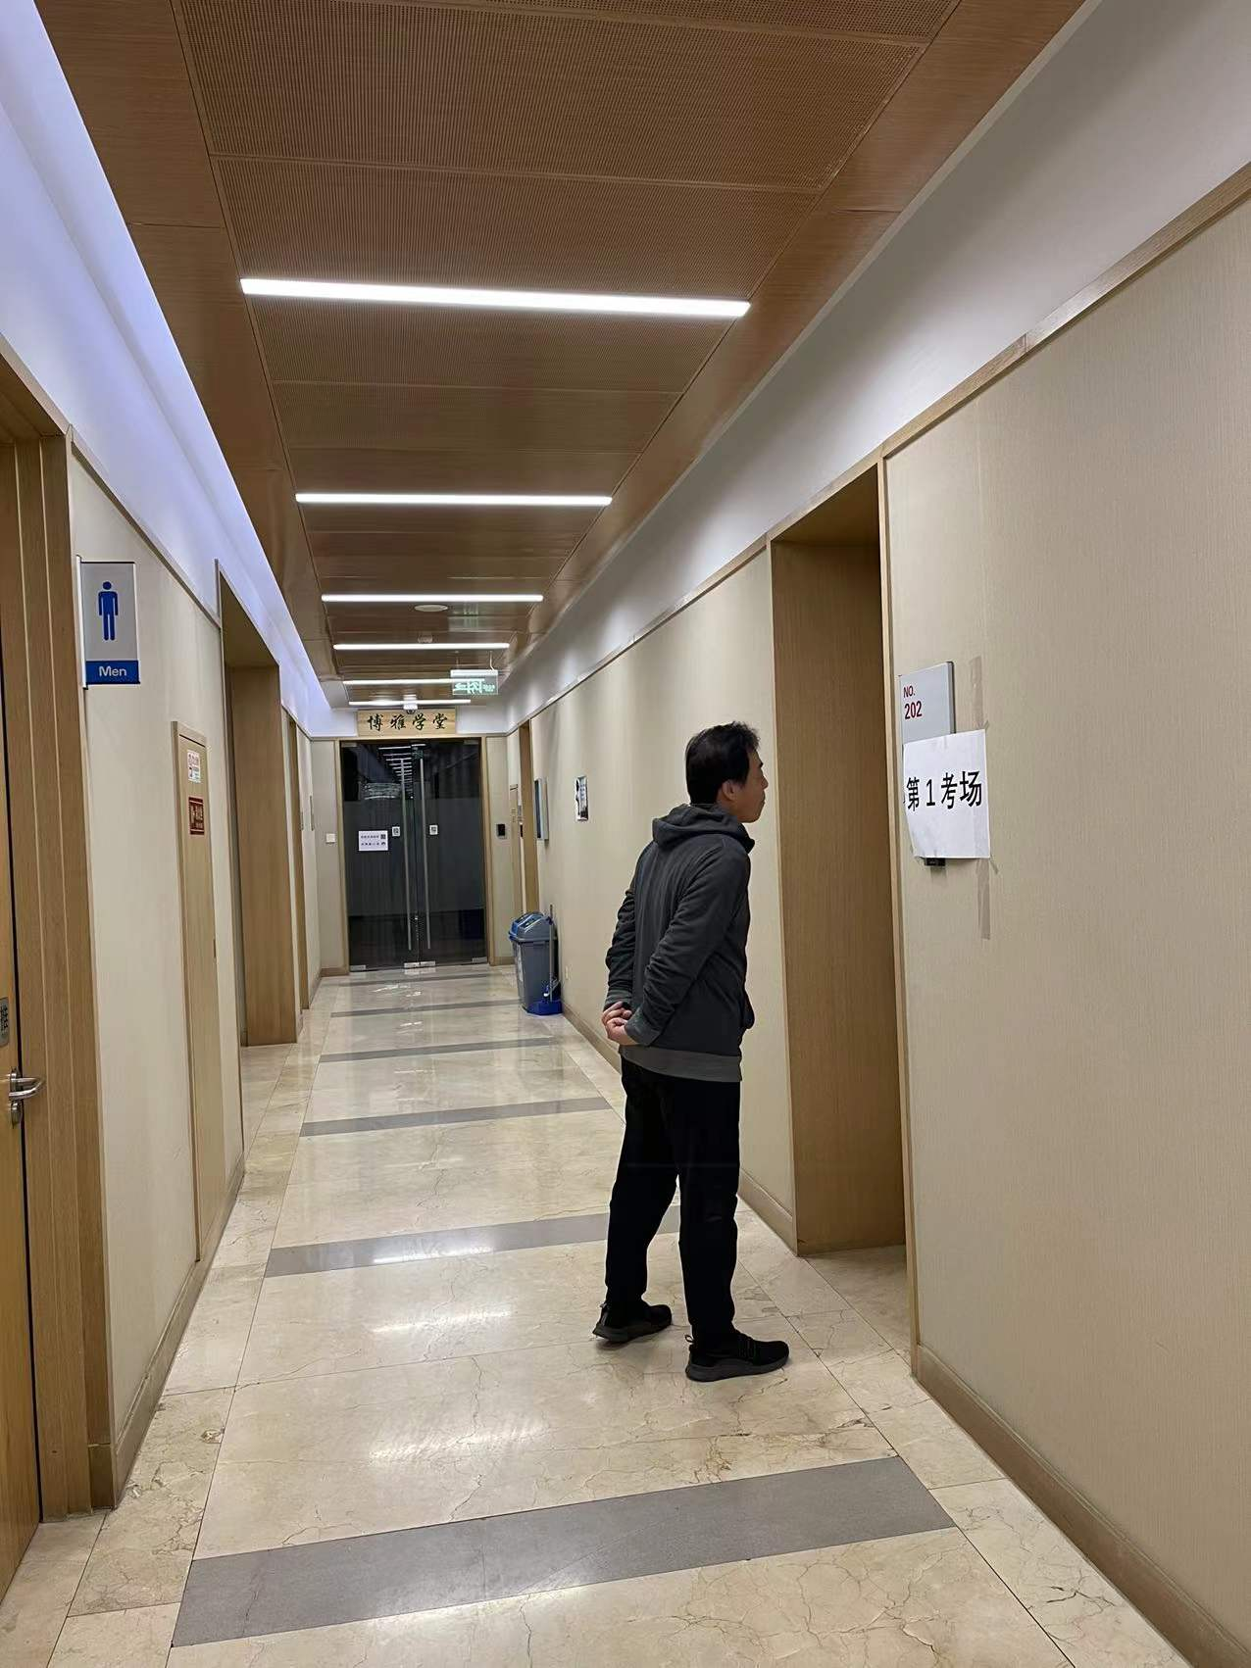
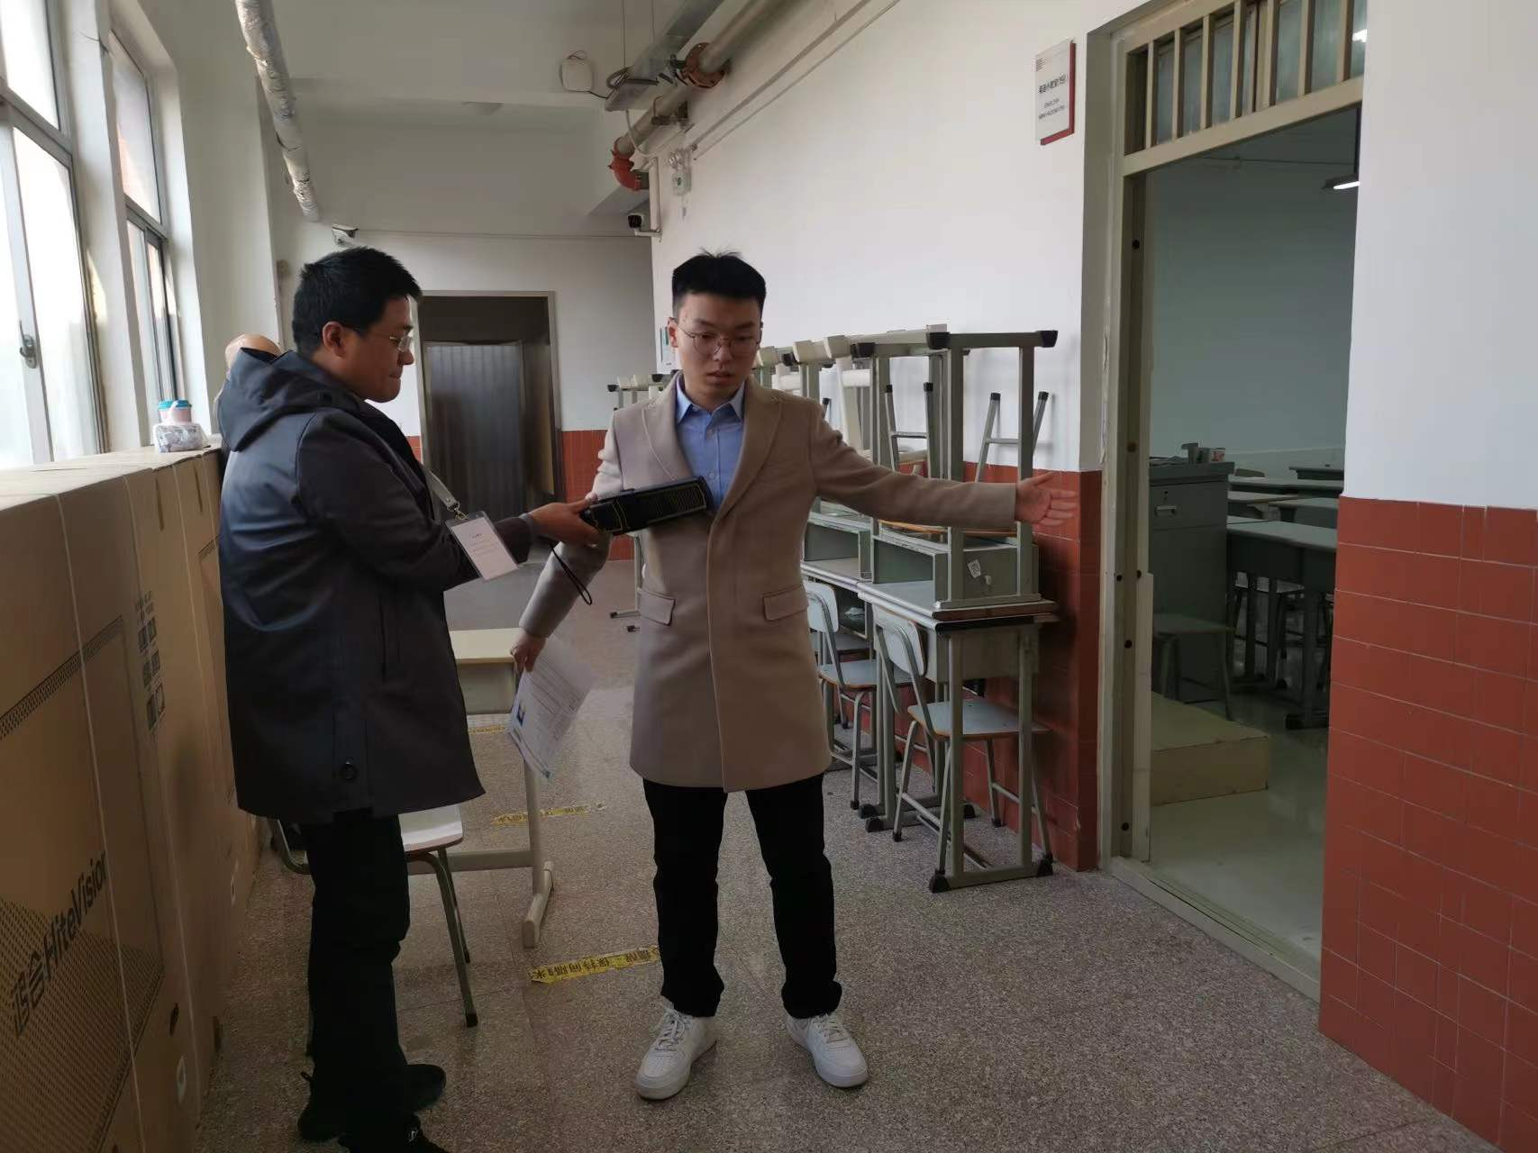
心往一处想，劲往一处使，上下一条心，全院一盘棋
幕后工作

Slide 18
叁
第 部分
继往开来—专注细节，继续提升服务质量

Slide 19
专注细节、继续提升服务质量
打印复印
工作指示标牌
注册机
方便有临时复印打印需求的老师和同学使用
张贴在教务办宣传栏内，方便来办事的老师和同学能更加清晰直观的了解到人员分工、办公地点、办公电话及电子邮件等相关信息。
变更放置位置，方便全院1200余名本科生和研究生在注册周内能7X24小时使用注册机注册，不再局限于5X8小时的办公时间。

Slide 20
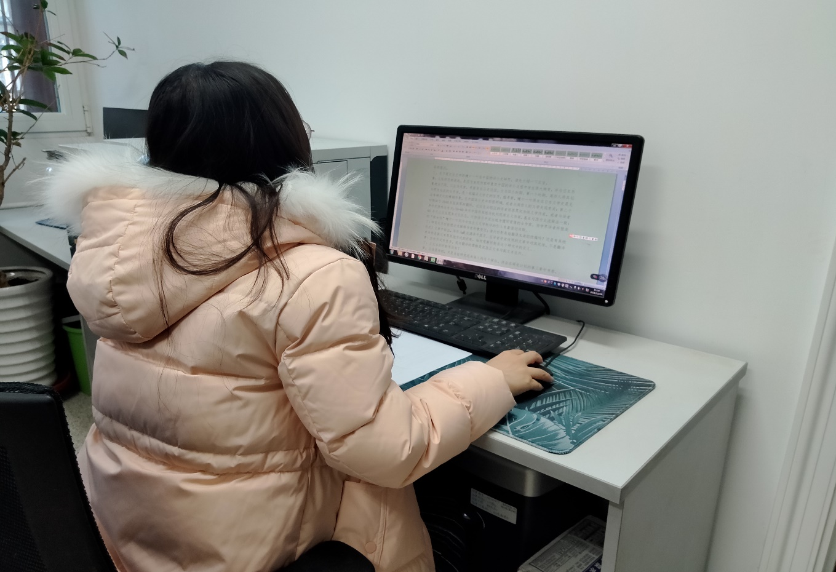
为师生提供临时打印复印服务
制定使用规则
制作使用指南
明确服务对象
规范使用范围
写清上网步骤、复印机打印机的链接方法等，必要时提供一对一服务
21级博士王羽迪打印开题报告记录

Slide 21
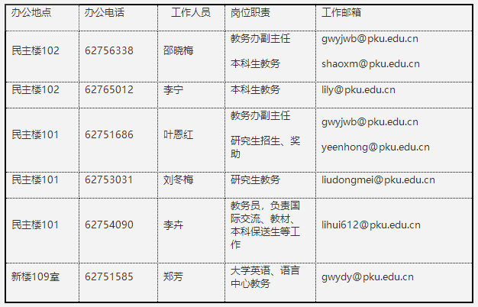
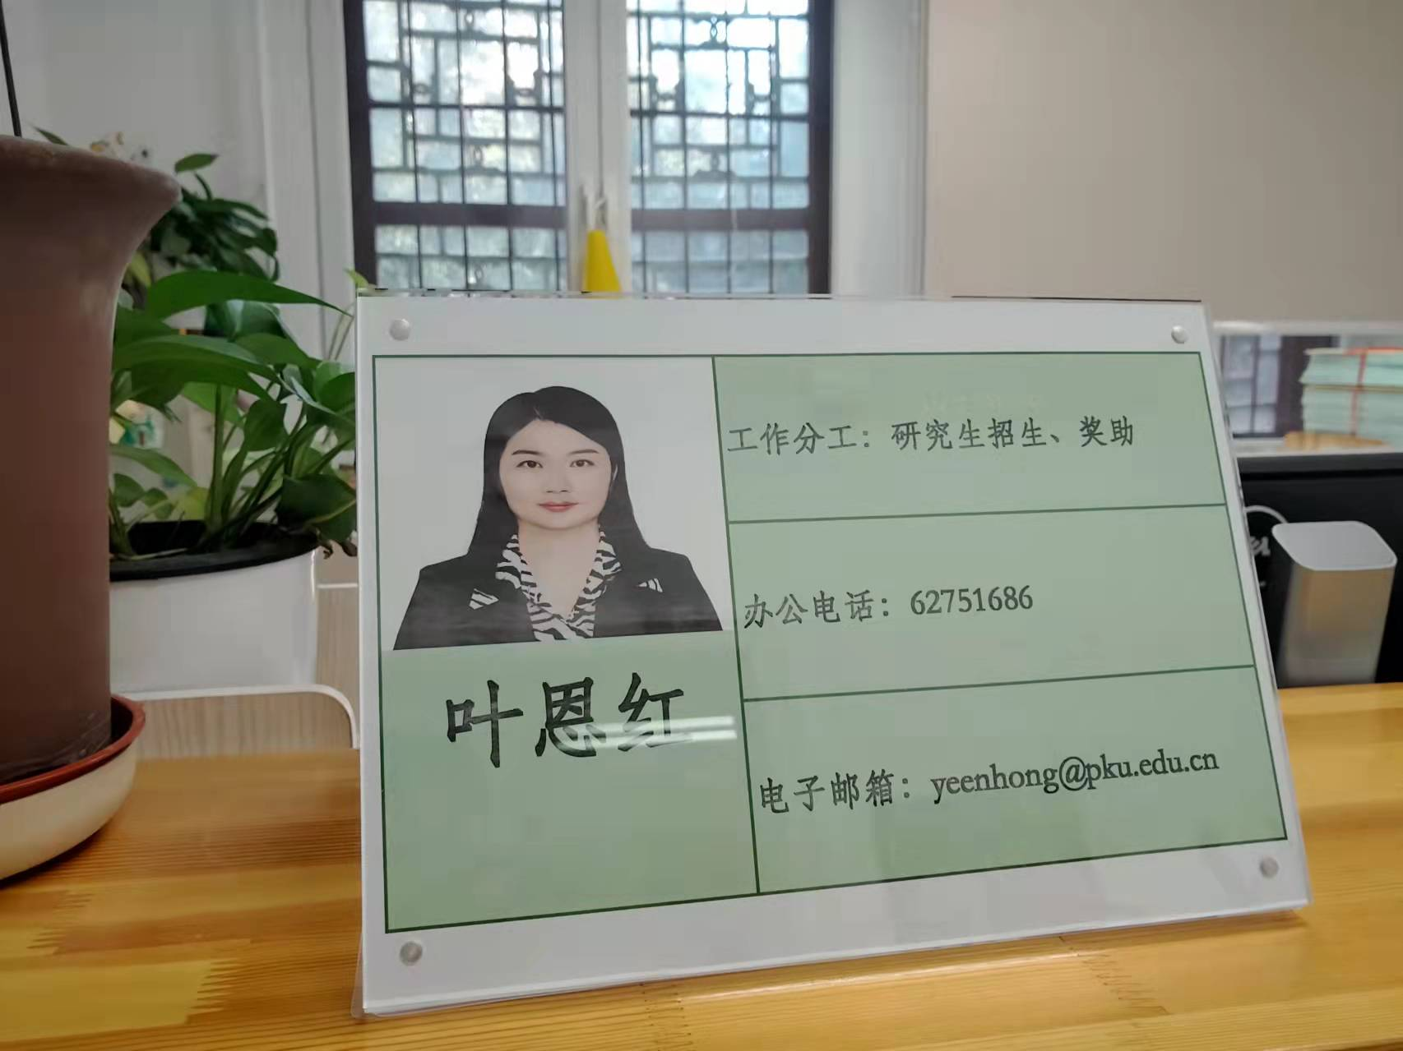
工作指示标牌
以桌牌形式放置在每位老师办公桌前
张贴于教务办宣传栏内

Slide 22
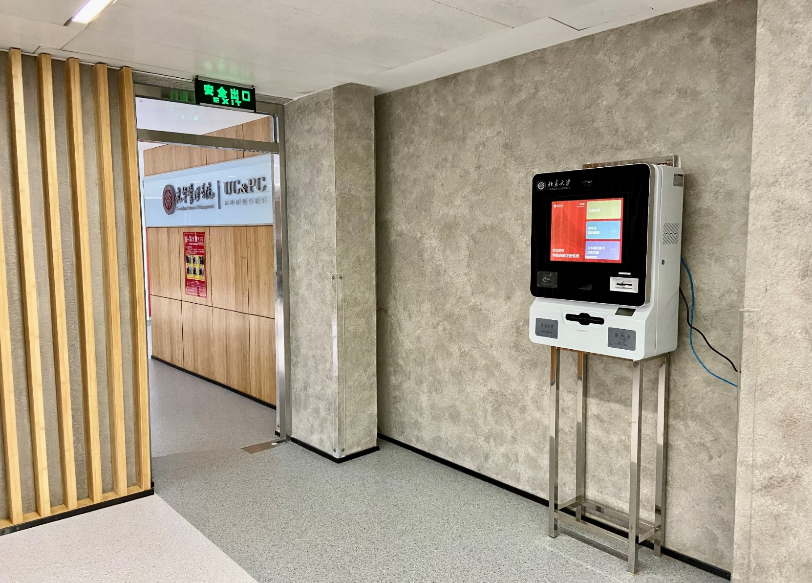
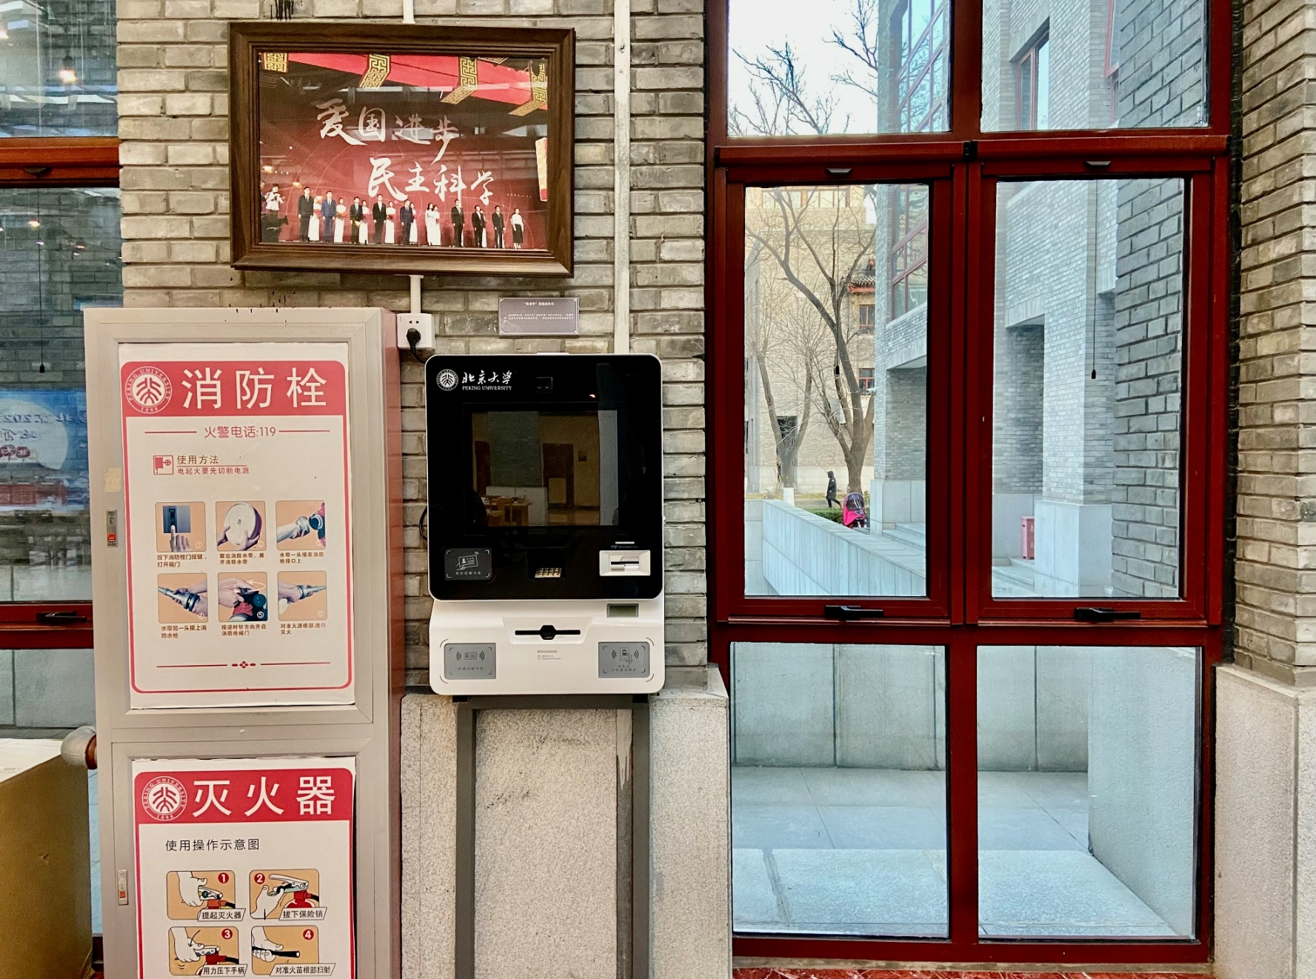
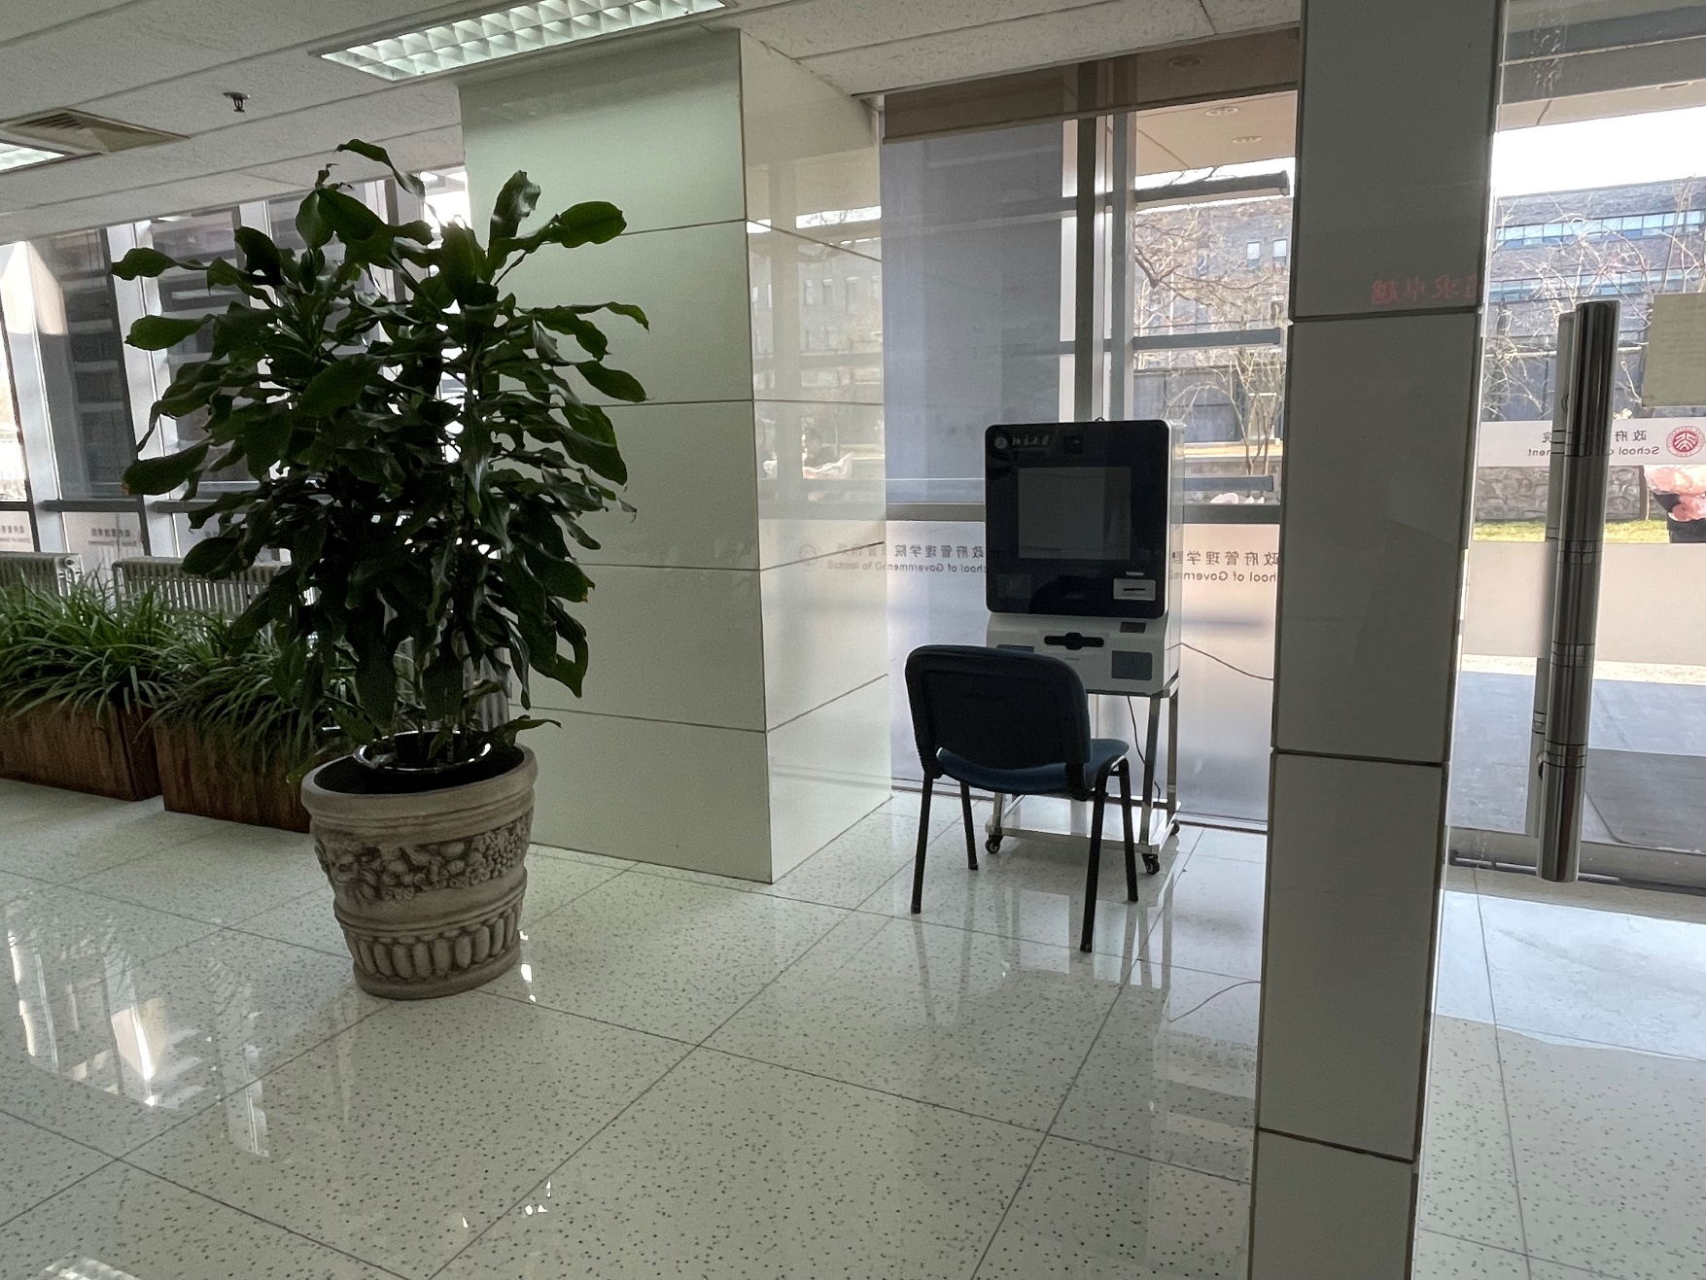
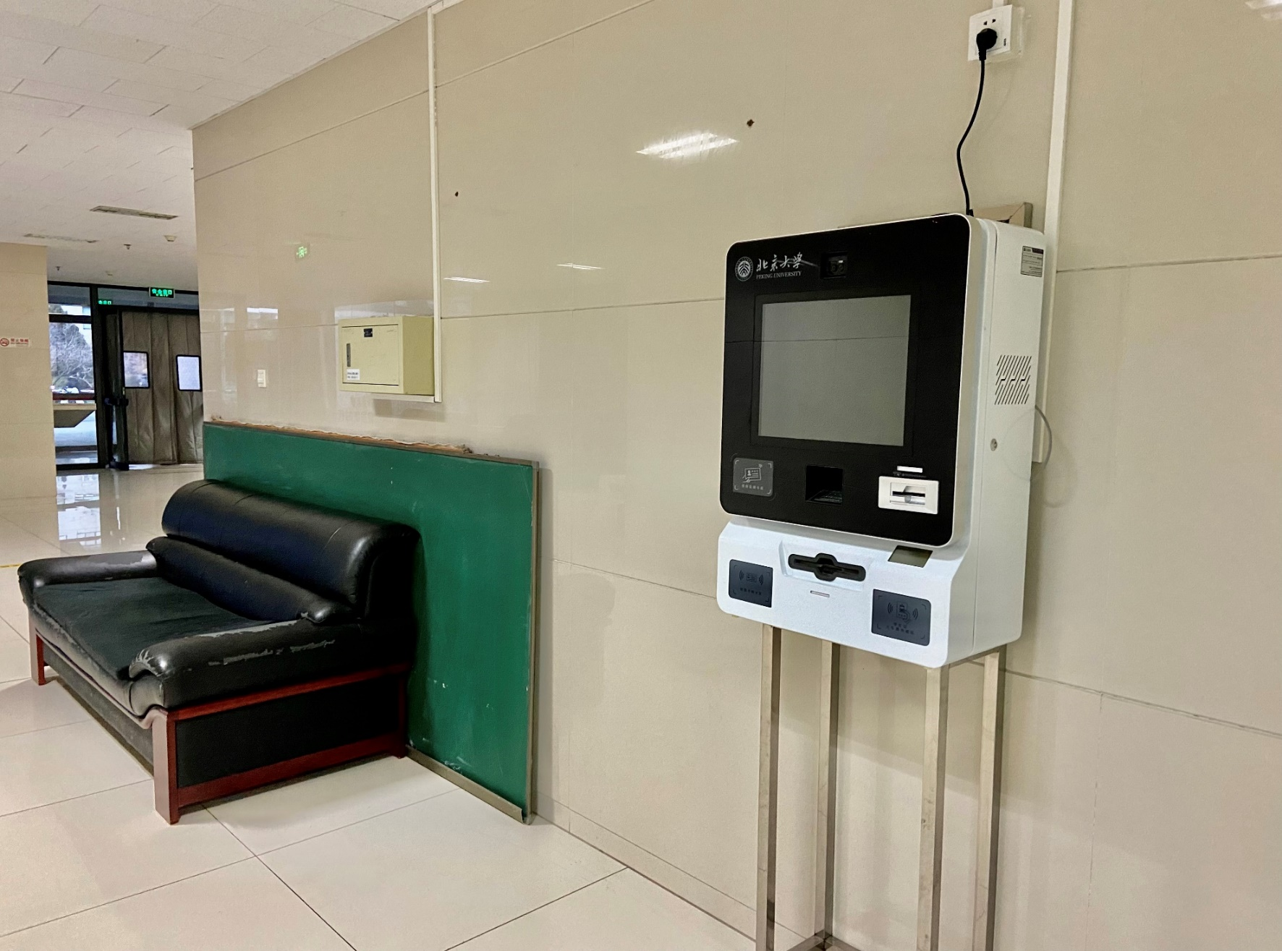
注册机
光华管理学院
新太阳中心
理科5号楼
政府管理学院

Slide 23
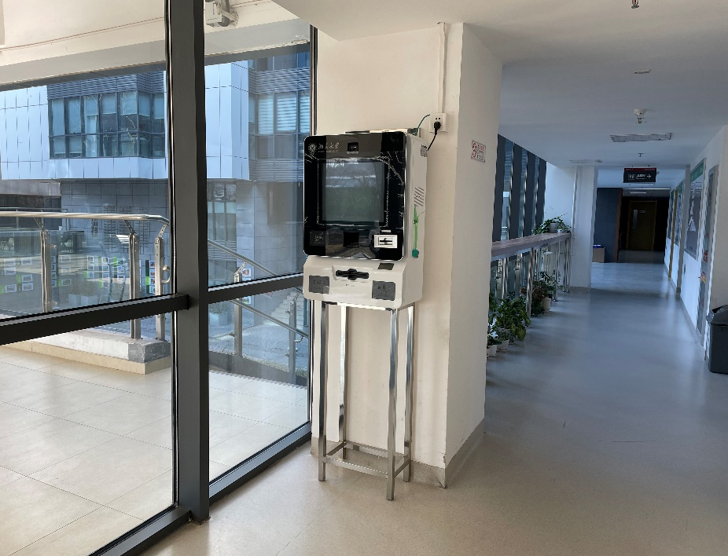
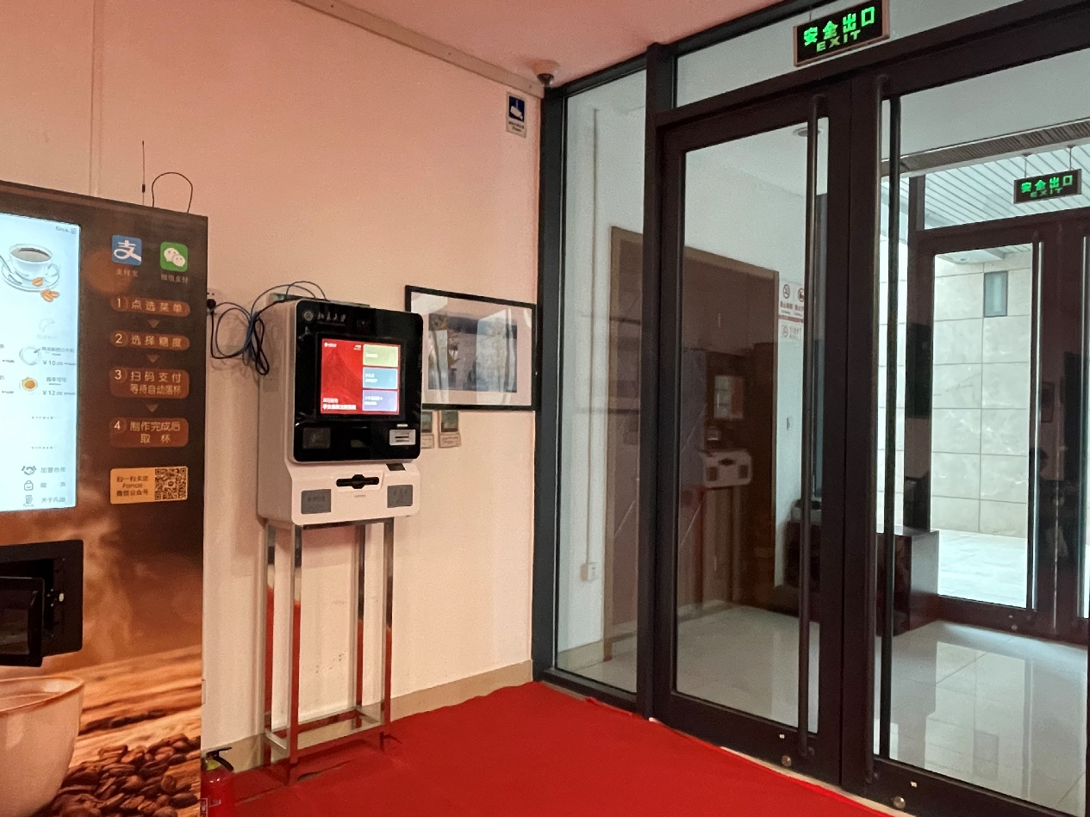
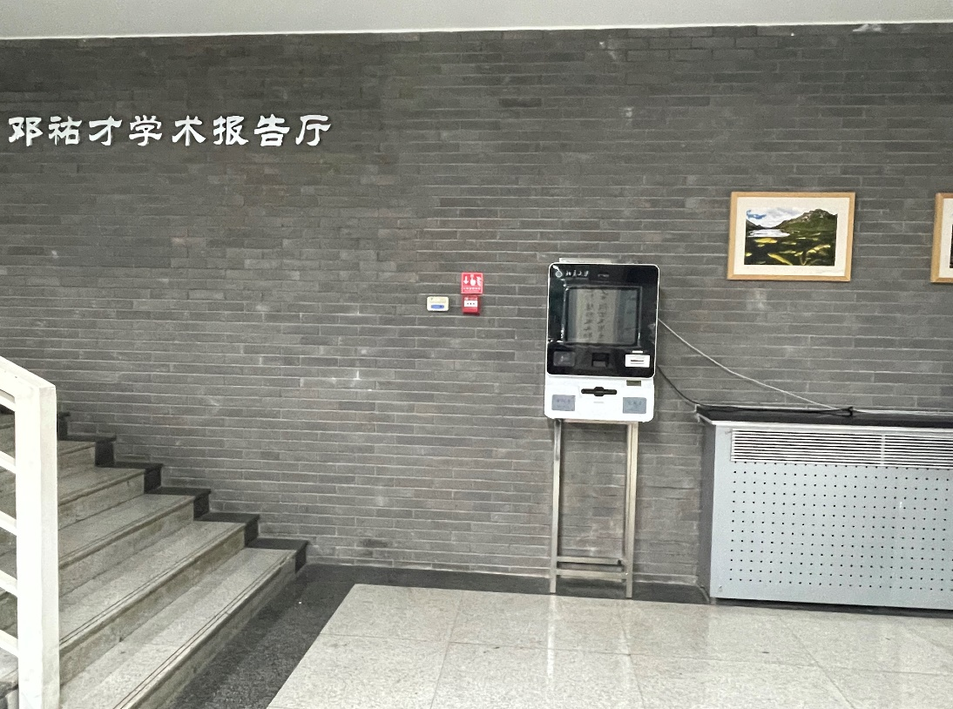
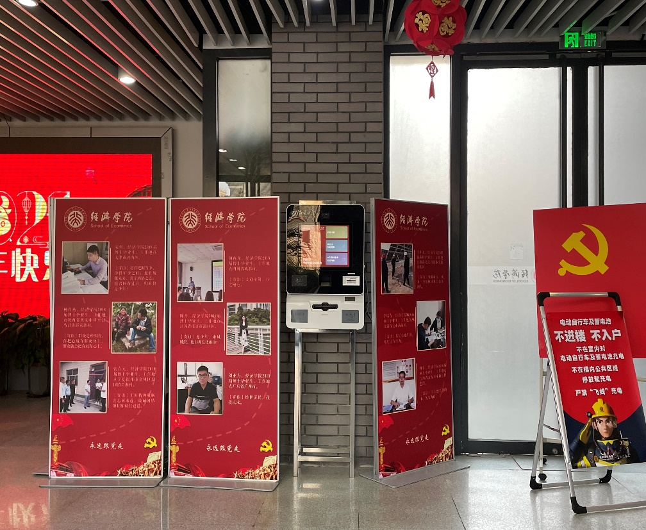
注册机
法学院
环境学院
生命科学学院
经济学院

Slide 24
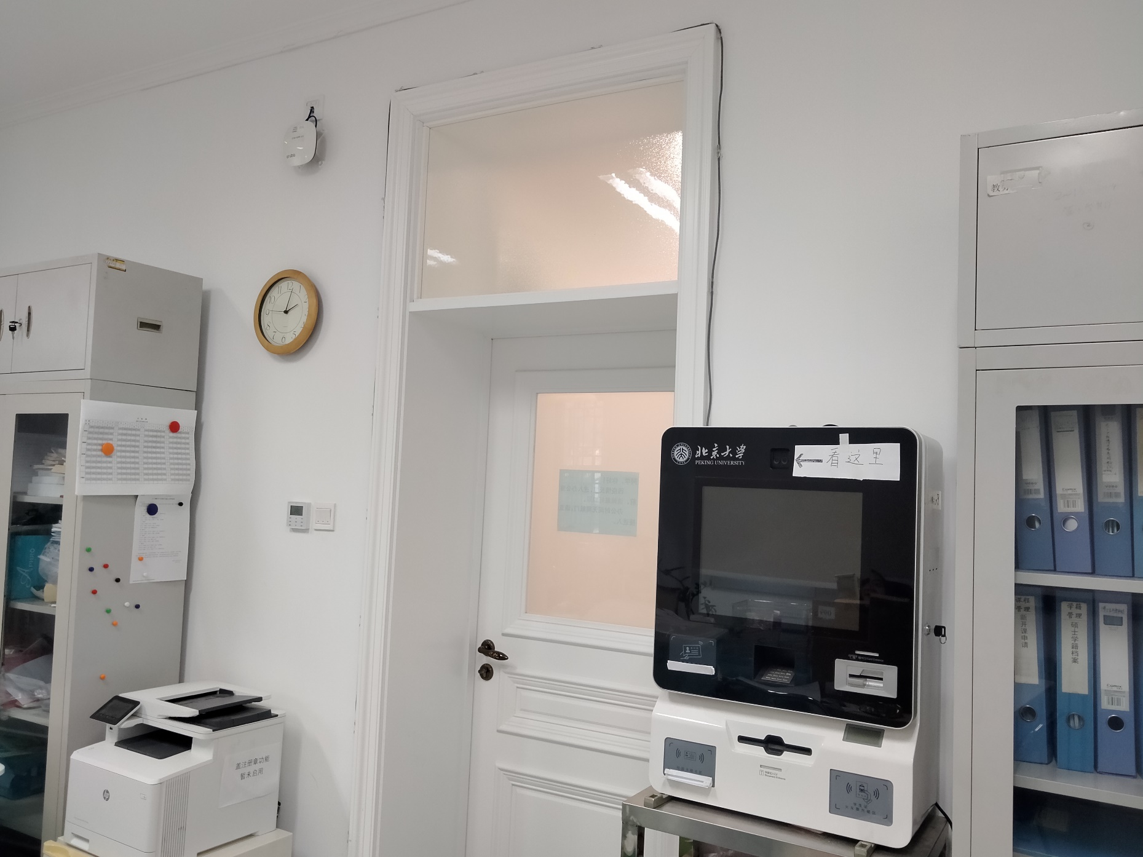
注册机
功能：自助注册、加盖注册章、火车票磁条充磁
效仿其他单位的做法，调整注册机位置
方便学生7X24小时自助注册
外国语学院

Slide 25
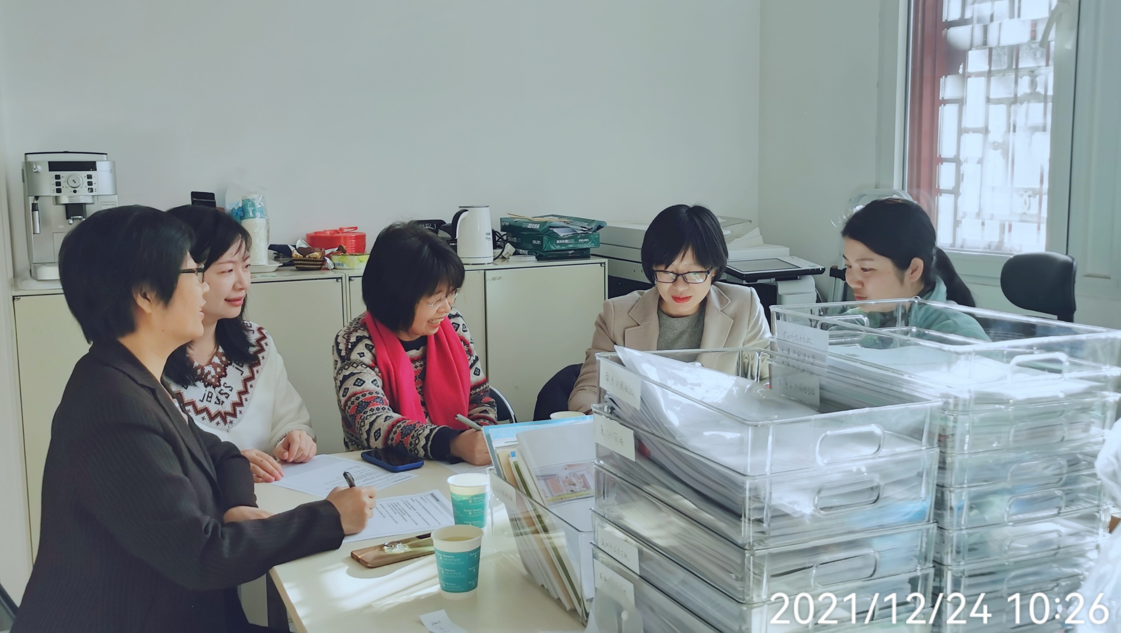

不忘初心 方得始终
感谢聆听

